Slide 1
（５）IR実現に向けた検討（その１）
＜Why＞ | ＜Vision＞ | ＜What＞ | ＜Outcome＞
・ 2001年以降、超党派による国会議員連盟、一部の地方公共団体や経済団体において、カジノ導入による経済活性化を求める動きがあった。また、2010年にオープンしたシンガポールのIR（カジノを含む統合型リゾート）の成功以後は、IRが観光集客力を飛躍的に高める装置として認識されることとなり、アジアを中心に世界の多くの地域でIRの立地が検討されることとなった。 | ・ IRの法制化の動きを踏まえ、大阪でIRを立地するとした場合の課題や対策等を検討する。 | ・行政、有識者、経済団体等で構成する「大阪エンターテインメント都市構想推進検討会」を設置。 ・府内にIRを立地した場合の、IR機能の検討、犯罪・不正防止、青少年対策・依存症対策など懸念される課題の整理とその対応について議論し、基本コンセプト案を取りまとめ。 ・府民向けシンポジウム（2014年2月：200名）や府民アンケート調査（2014年3月：2,000人）も実施し、府民に大阪へのIR立地について考えていただく契機とした。 国会におけるIR推進法案の可決を見据え、具体的な候補地選定やIR立地に向けた課題の整理などの準備作業を府・市が一体となって取り組むため、「大阪府市IR立地準備会議」（2013年12月）を設置。 | 2010年以降、大阪の活性化の起爆剤としてカジノを含むIR実現に改めて着目。国への法整備を提案するとともに、府市共同で具体的な地域、機能などの検討を開始。 国における法令の整備と並行して、具体的な候補地の例を対外的に示し、検討を進めることで、国内外に大阪のIRポテンシャルを発信した。 広大な用地を有する夢洲地区に経済成長の起爆剤としての活路が見出された。 ・海外IR事業者の知事表敬訪問実績（2014年：7社9回）

Slide 2
（５）IR実現に向けた検討（その２）
＜Why＞ | ＜Vision＞ | ＜What＞ | ＜Outcome＞
 | 2016年にIR推進法が成立したことを踏まえ、IRの大阪・夢洲への誘致実現に向けた活動に着実に取組む。 | ・観光拠点の形成など新たな機能を盛り込んだ夢洲全体のまちづくり方針や土地利用等に関する構想を策定するため「夢洲まちづくり構想検討会」（2014年10月）を設置。 ・大阪・夢洲地区へのIRの誘致にあたり、構想の策定や課題対策等について幅広く検討するため、「IR推進会議」（2017年3月～）を立ち上げ。 2017年度～2022年度：14回(2022年10月末時点） ・IRの誘致に関する事項を府・市一体で行うためIR推進局（2017年4月）を設置。 ・府民の理解を促進するためのセミナーを開催 2016年度～2022年度：33回(2022年10月末時点） | ・国際観光拠点の形成を公・民が協働して実現するための指針となる「夢洲まちづくり構想」を策定（2017年8月） ・IRの基本コンセプトや 懸念事項への取組みの方向性等について、「大阪IR基本構想（案）・中間骨子」を取りまとめ（2017年8月） ・「大阪IR基本構想（案）」を取りまとめ（2019年2月） ・「大阪・夢洲地区特定複合観光施設区域整備 実施方針（案）」の公表（2019年11月） ・「大阪IR基本構想」の策定（2019年12月） ・「大阪・夢洲地区特定複合観光施設設置運営事業」の事業者公募の開始（2019年12月）

Slide 3
（５）IR実現に向けた検討（その３）
＜Why＞ | ＜Vision＞ | ＜What＞ | ＜Outcome＞
 |  | ・世界の先進事例に加え、大阪独自の対策をミックスした総合的かつシームレスな取組みを構築するため、ギャンブル等依存症対策研究会を設置 2018年度～2021年度：17回 ・設置運営事業等を行おうとする民間事業者を選定するため、選定委員会を設置 2019年度～2021年度：5回 ・「大阪・夢洲地区特定複合観光施設区域の整備に関する計画（案）」について、公聴会、説明会を開催 2021年度：11回 | ・「大阪・夢洲地区特定複合観光施設区域整備 実施方針（案）」の公表（2019年11月） ・設置運営予定事業者の選定（2021年9月） ・「大阪・夢洲地区特定複合観光施設区域の整備に関する計画（案）」（2021年12月）は、説明会や公聴会などを経て成案化し、府議会の議決及び立地市である大阪市の同意（2022年2月～3月）を得て、国へ区域整備計画の認定申請（2022年4月）を行った。

Slide 4
■ＩＲ検討の経過
～2008年 | 2009年 | 2010年 | 2011年 | 2012年 | 2013年 | 2014年
▲99年 東京都がカジノ運営に関する国政レベルのアプローチ。以後都で独自に検討
▲02年12月 自民党「国際観光産業としてのカジノを考える議員連盟」発足
▲10年4月 超党派「国際観光産業振興議員連盟」（ＩＲ議連）結成
▲10年5月 国土交通省の成長戦略会議報告書に、新しい観光アイテムとしてのＩＲ検討明記
▲11年1月 行政刷新会議「できるだけ早く具体的な検討を開始する必要がある」
▲11年7月 ＩＲ議連 特別立法大綱案発表
▲11年8月 ＩＲ議連 ＩＲ推進法案発表
▲13年6月 ＩＲ推進法案衆議院提出（議員提出法案：維新単独）
▲13年12月 ＩＲ推進法案衆議院提出（議員提出法案：自民・維新・生活など）
▲14年6月 ＩＲ推進法案が内閣委員会で審議開始（継続審議）
《 国の動き 》
▲02年8月 府 構造改革特区第一次提案「カジノ特別法の制定」
▲03年2月～地方自治体カジノ協議研究会（東京、大阪、静岡、和歌山、宮崎、神奈川：後に協議会へと改組）
カジノ実現のための法制度の在り方など検討し、国へ提言
▲10年2月 橋下知事 シンガポール視察
国での法制度の整備を求めるとともに、大阪の統合型リゾートの立地ポテンシャルに言及
▲10年3月 府 構造改革特区臨時提案「総合コンベンション法制の整備」
▲10年7月 大阪エンターテイメント都市構想推進検討会設置、検討開始
▲10年12月 府「大阪の成長戦略」の具体的な取組みの一つとしてＩＲ盛り込み
▲11年 橋下知事 関西広域連合での議論を提案
関西観光・文化振興計画にKANSAI統合型リゾートの検討が盛り込まれる
▲12年7月 松井知事 シンガポール視察
▲13年1月 松井知事・橋下市長
首相にＩＲ早期法制化を提案
▲13年12月 大阪府市ＩＲ立地準備会議設置
▲14年4月 大阪府市ＩＲ立地準備会議「基本コンセプト案」、府市の候補地の例として夢洲ベイエリア提示
《 大阪の動き 》

Slide 5
■ＩＲ検討の経過
2014年 | 2015年 | 2016年 | 2017年 | 2018年～
▲14年11月 衆議院解散によりＩＲ推進法案廃案
▲15年7月 ＩＲ推進法案衆議院再提出（議員提出法案：自民、維新、次世代の党）
▲16年12月 ＩＲ推進法成立
▲17年3月 特定複合観光施設区域整備推進本部設置
▲17年7月 特定複合観光施設区域整備推進会議取りまとめ
▲18年7月 ＩＲ整備法成立
《 国の動き 》
▲14年10月 大阪府市「夢洲まちづくり構想検討会」設置
▲15年2月 夢洲まちづくり構想（案）～中間とりまとめ～
▲17年2月 夢洲まちづくり構想（案）とりまとめ
▲17年3月 ＩＲ推進会議立ち上げ
▲17年4月 大阪府・大阪市ＩＲ推進局設置
▲17年8月 夢洲まちづくり構想策定
▲17年8月 大阪ＩＲ基本構想（案）・中間骨子を取りまとめ
《 大阪の動き 》

Slide 6
■ＩＲ検討の経過
2019年 | 2020年 | 2021年 | 2022年～
▲19年9月 基本方針（（案）
▲20年1月 カジノ管理委員会設置
▲20年12月 基本方針確定
《 国の動き 》
▲19年4月 コンセプト募集（ＲＦＣ）
▲19年11月 実施方針（（案）
▲19年12月 事業者公募（ＲＦＰ）
▲19年12月 大阪ＩＲ基本構想策定
▲21年3月 実施方針確定
▲21年9月 事業者選定
▲21年12月～22年1月
地域の合意形成（公聴会等）
▲22年3月 議会議決
▲22年4月 区域認定申請
《 大阪の動き 》

Slide 7
■大阪ＩＲ基本構想(案)・中間骨子
基本コンセプト
懸念事項と最小化への取組み
＜基本コンセプト＞ 大阪・関西の持続的な経済成長のエンジンとなる
世界最高水準の成長型ＩＲ
● 世界中から人・モノ・投資を呼び込み、経済成長のエンジンとなるため、ビジネス客、
ファミリーなど世界の幅広い層をターゲットとする「世界最高水準」のＩＲ
● 50年・100年先を見据え、初期投資の効果だけでなく、施設、機能が更新され続ける
「成長型」のＩＲ
■ ギャンブル等依存症対策
＜基本的な考え方＞
◆ ＩＲの実現を契機に依存症対策のトップランナーをめざし、発症・進行・再発の各段階に応じた、防止・回復のための対策について、世界の先進事例に加え、大阪独自の対策をミックスした総合的かつシームレスな取組み（大阪モデル）を構築
◆ エリア（カジノ施設、夢洲、府内全域）毎に、メリハ
リの効いた支援、対策を実施
大阪ＩＲのめざす姿
■ 成長の方向性
■ 治安・地域風俗環境対策
空間軸に沿った成長・波及
＜基本的な考え方＞
◆ ＩＲ事業者、警察、自治体は、相互に緊密な連携を図りつつ、各々がその役割を果たすことにより、万全の取組みを実施
◆ 警察官の増員や警察施設・交通安全施設等の整備など、警察力の強化を図るとともに、地域防犯を推進し、さらにＩＲ事業者において、自主的かつ万全の防犯・警備対策を講じさせるための枠組みを構築
時間軸に沿った成長・発展
夢と未来を
創造するＩＲ
ひろがり・
つながりを
生み出すＩＲ
常に世界水準の競争力と近未来を感じさせる魅力を備えることによる将来にわたっての持続的な成長・発展
大阪ＩＲを訪れる世界中の人々と周辺地域とをつなぐとともに、大阪・関西が誇る最先端技術の世界発信による広域への波及効果
「夢洲」を
活かすＩＲ
ポテンシャルを活かした
価値創出
ＩＲ立地による効果
■ 観光振興・地域経済振興・公益還元
■ 納付金・入場料等の活用
夢洲の立地特性をポテンシャルとして捉え、それを活かすことによる新たな価値創出
地域の合意形成(府民・市民理解の促進)に向けた取組み
■ ４ つ の 柱
③ 世界に類をみない魅力ある空間形成、最先端技術の活用による スマートリゾートの実現
＜基本的な考え方＞
◆ 対象の明確化：府民・市民全体、大学生・若い世代、
女性、地元企業⇒属性の興味・関心に応じた適切な
情報発信
◆ ステージに応じた説明：ＩＲの基本的な事項 →
ＩＲ誘致を見据えた内容 → 区域認定に向けた内容
◆ 府民・市民の声に耳を傾けた丁寧な対応、ホーム
ページなどの広報ツールを活用した情報発信
①大阪・関西・日本観光の要となる
独創性に富む
国際的エンターテイメント拠点の形成
②世界水準の競争力を備えた
オールインワンＭＩＣＥ拠点の形成
④ 世界の先進事例を進化させた総合的な懸念事項対策

Slide 8
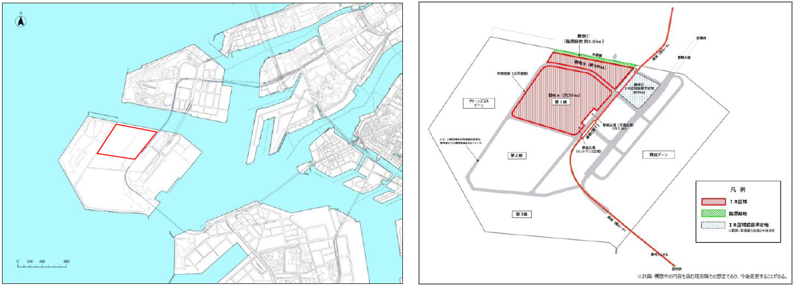
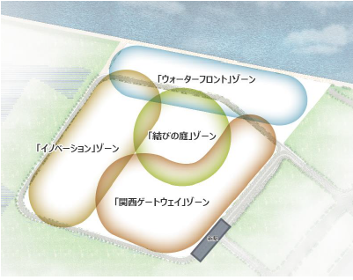
大阪・夢洲地区特定複合観光施設区域の整備に関する計画の概要①
大阪IR区域整備の意義・目標／位置等
収支計画・資金計画／事業工程等
意義・目標
長期・安定的な事業実現
初期投資額
IR事業の工程
大阪の更なる成長に向けて
➣成長産業である観光分野の基幹産業化 など
◆開業時期：2029年秋～冬頃
◆大阪府・市及びIR事業者は、世界最高水準のIR及び
早期開業による速やかな事業効果の発現が実現できる
よう、公民連携して取り組む。
◆意義
◆事業期間： 35年間（延長30年間）
◆約1兆800億円（税抜き）
建設関連投資：約7,800億円、
その他初期投資額：約3,000億円
〇世界水準のオールインワンMICE拠点の形成
〇国内外の集客力強化への貢献
〇日本観光のゲートウェイの形成
◆適切なガバナンス機能を確保し、円滑かつ確実な事業実
施の確保と長期間の安定的・継続的な事業の継続を図る。
◆目標
収支計画
大阪ＩＲ事業実現に向けた課題
IR区域の位置
年間売上
約5,200億円
ノンゲーミング：約1,000億円(約20％)
ゲーミング ：約4,200億円(約80％）
◆IR事業の実現には、現時点での不確定事項・課題の
解決が必要不可欠である。
◆大阪府・市及びIR事業者は、これら課題の解決と
IR事業の実現に向け、引き続き公民連携して取り組む。
〇新型コロナウイルス感染症の影響
➣新型コロナウイルス感染症が収束し、国内外の観光需要の
回復に見通しが立つこと など
〇国の詳細制度設計（IR税制・カジノ管理規制等）
➣IR税制について、早期に法制化が行われ、運用面含めて
国際標準・国際競争力が確保されること など
〇夢洲特有の課題
➣土壌汚染・液状化等への適切な対応を含め、IR事業用地
の適性が確保できること など
資金計画
◆資金調達額：約1兆800億円（税抜き）
出資金額：約5,300億円(約49％）
ＭＧＭ約40％、オリックス約40％、少数株主約20％
借入金額：約5,500億円（約51%)
プロジェクトファイナンスによる借入（三菱UFJ銀行・三井
住友銀行からコミットメントレター取得）
大阪IRのコンセプト
コンセプト
土地利用方針
◆基本理念 あらゆるものを「結ぶ」起点となる
◆コンセプト “結びの水都”
◆ビジョン “WOW”Nｅｘｔ
ＩＲ施設の規模
MGMが展開する
世界最先端の“WOW”
大阪・関西が誇る観光・産業・文化にわたる魅力・
ポテンシャル
区分 | 施設種別 | 延床面積 | 施設構成・規模
1号施設 | 国際会議場施設 | 約3.7万㎡ | 最大会議室6,000人以上収容
2号施設 | 展示等施設 | 約3.1万㎡ | 展示面積2万㎡、関西イノベーション・ラボ
3号施設 | 魅力増進施設 | 約1.1万㎡ | 関西ジャパンハウス、ジャパン・フードパビリオン など
4号施設 | 送客施設 | 約1.3万㎡ | 関西ツーリズムセンター、バスターミナル、フェリーターミナル
5号施設 | 宿泊施設 | 約28.9万㎡ | 客室 約2,500室、レストラン、プール、フィットネス など
6号施設 | エンターテイメント施設 | 約1.3万㎡ | 夢洲シアター約3,500席
 | 飲食・物販・サービス等施設 | 約31.0万㎡ | 飲食施設、物販施設、駐車場、エネルギーセンター など
カジノ施設 |  | 約6.5万㎡ | ※うち、カジノ行為区画は総床面積の3％以内
総延床面積 |  | 約77万㎡
◆世界最高水準の成長型IRを地域とともに実現する
◆観光産業の高度化、持続可能性の向上に寄与する
IR事業者／事業実施体制
IR事業者（概要）
事業実施体制
名称 | 大阪IR株式会社
本社 | 大阪府大阪市
構成員 | ◆中核株主（2社） 合同会社日本MGMリゾーツ、オリックス㈱ ◆関西地元企業を中心とする少数株主（20社） 岩谷産業㈱、大阪瓦斯㈱、㈱大林組、関西電力 ㈱、近鉄グループホールディングス㈱、京阪ホール ディングス㈱、サントリーホールディングス㈱、㈱JTB、 ダイキン工業㈱、大成建設㈱、大和ハウス工業㈱、 ㈱竹中工務店、南海電気鉄道㈱、西日本電信 電話㈱、西日本旅客鉄道㈱、NIPPON EXPRESSホールディングス㈱、パナソニックホール ディングス㈱、丸一鋼管㈱、三菱電機㈱、レンゴー㈱
MGM
(出資割合 約40％）
オリックス
(出資割合 約40％）
少数株主
(出資割合 約20％）
・出資、取締役及び役職員の派遣
・ノウハウ・サービス等の提供
・出資
・専門的事業知見
の提供
IR事業者：大阪IR株式会社
・各領域に実績と専門的知見を
有した協力企業への業務委託
協力企業

Slide 9
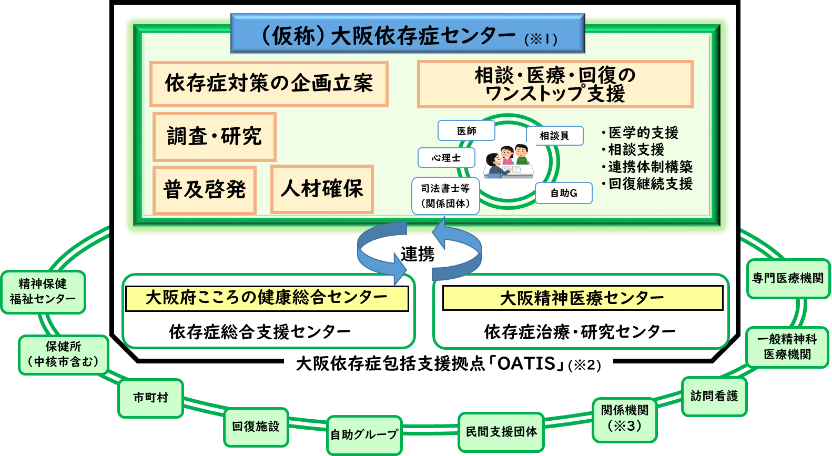
大阪・夢洲地区特定複合観光施設区域の整備に関する計画の概要②
地域経済の振興・地域社会への貢献
納付金・入場料等の見込み額及び使途
◆ 地元産品の積極的な調達・発信、地域ブランディングの向上 ➣関西ジャパンハウス（大阪・関西の伝統産業発信）／ジャパン・フードパビリオン（食文化体験、食材産地へのツーリズム）など
◆ 中小企業・スタートアップ企業の支援 ➣地域の金融機関と連携した、中小企業のIRとの取引関係構築の支援／ビジネスマッチング機会の創出（MICEイベント誘致等）
◆ イノベーション・新産業の創出支援 ➣関西イノベーション・ラボ（イノベーション促進施設）／関西のベンチャーエコシステムの強化（ビジネス支援プログラム誘致等）
◆ 送客等による地域振興 ➣大阪・関西、広域への送客強化、周遊促進及び地域での消費喚起（会員ポイントプログラムやICT等の総合活用等）
◆約1,060億円/年（納付金：約740億円/年、入場料：約320億円/年）⇒ 大阪府・大阪市で均等配分
＜必要経費＞
＜その他一般施策＞
使途 | 毎年の必要経費
ギャンブル等依存症対策【大阪府・大阪市】 （OATISを中心とした新規・拡充事業） | 約14億円
警察力強化【大阪府】 夢洲内の警察署の設置・運営、 府内の警察職員増員等（約340人体制） | 約33億円
夢洲まちづくり関連インフラ【大阪市】 （IR立地に関連して必要な事業の維持管理） | 約4億円
消防力強化【大阪市】 （夢洲消防拠点の設置・運営（約40人体制）） | 約4億円
合計 | 約55億円
◆府民・市民の暮らしの充実、次の成長に
向けて投資
➣夢洲及び夢洲周辺の魅力向上
➣観光の振興に関する施策
➣地域経済の振興に関する施策
➣社会福祉の増進に関する施策
➣文化芸術の振興に関する施策
➣大阪府・大阪市の財政への貢献
IR区域整備による経済的社会的効果
ＩR区域への来訪者数 | 約2,000万人/年 国内：約1,400万人/年 国外：約600万人/年
経済波及効果（運営）※近畿圏 | 約1兆1,400億円/年
雇用創出効果（運営）※近畿圏 | 約9.3万人/年
◆不測の事態等に備えて、納付金等の一部を基金に積立
懸念事項対策
ギャンブル等依存症対策
治安・ 地域風俗環境対策
IR事業者が実施する対策
大阪府市が実施する対策
IR事業者が実施する対策
大阪府市が実施する対策
◆責任あるゲーミングを着実に実施するための体制構築
➣責任あるゲーミング専門部署の設置 など
◆厳格な入場管理・利用制限措置
➣最先端のICT技術（生体認証等）の活用等によるカジノ施
設の厳格な入退場管理の実施 など
◆依存防止のために講じる措置
➣24時間・365日利用可能な相談体制等の構築
➣賭け金額や滞在時間の上限設定を可能にするプログラムの
導入
➣調査研究に必要な情報やデータ提供など、ギャンブル等依存
症対策に関する研究への貢献 など
◆大阪独自の支援体制の構築
➣悩みを抱える方へのワンストップの支援拠点として「（仮称）大
阪依存症センター」設置など
◆普及啓発の強化
◆相談支援体制の整備
◆治療体制の整備
◆切れ目のない回復支援体制の整備 など
◆あらゆる来訪者の安全・安心を守り、地域全体の
治安維持に貢献
➣カジノ施設及びIR区域内の監視、警備
・24時間・365日体制の総合防災センターを中核機能と
し、防犯関連資格の保有者等を配置 など
➣犯罪の発生対策、善良の風俗及び清浄な風俗環境の
保持
・暴力団員等に係るデータベースを整備し、入場者の本
人特定事項と照合 など
➣青少年の健全育成
・20歳未満の者のカジノ施設への入場禁止や20歳未満
の者に対する勧誘の禁止等の措置 など
◆警察力の強化を図るとともに、治安・地域風俗環境対
策を推進
➣警察力の強化
・IR開業に合わせ夢洲内に警察署、交番等の警察施設を設置
・IR開業に向けて段階的に警察職員を増員（約340人）した
上で、夢洲内の警察署等を含む府内の警察施設に適正配置
➣治安・地域風俗環境対策
・防犯環境の整備やパトロールの強化により、事件・事故の未然
防止及び検挙活動を推進
・マネー・ローンダリング対策等の犯罪収益対策など、犯罪インフ
ラの撲滅に向けた検挙活動を積極的に推進 など
※１ 機能は現時点での予定。今後ニーズ把握や関係機関等との調整の上で決定
感染症対策
※２ Osaka Addiction Treatment Inclusive Support
※３ 福祉・司法・消費生活関係機関
◆健康と安全を最優先、安全な事業継続と運営再開の取組み
➣冷暖房空調制御システムを導入し、適切な換気を実施
➣時勢に応じたテクノロジーの活用 など

Slide 10
（６）国際金融都市実現に向けた取組み 〔新規〕
＜Why＞ | ＜Vision＞ | ＜What＞ | ＜Outcome＞
・世界の金融情勢が大きく変化し、税制改正や規制対応など、国際金融都市の実現に向けた国の動きが本格化する中で、我が国の成長力を高めていくためには、アメリカ、イギリスなどにおいても複数の国際金融都市が形成されている状況も踏まえつつ、国際競争力を有する複数の金融都市が必要である。 ・大阪を国際金融都市とすることは、危機事象発生時における金融面での日本のレジリエンスを強化する重要な取組みでもある。 ・さらに、「経済の血液」とも言われる金融機能の強化を図ることは、ポストコロナに向けた大阪・関西経済の成長・発展をめざす地域のビジョンの具現化に寄与し、府民の利益・幸福につながる。 ・これにより、大阪・関西の新たな成長の柱となるだけでなく、日本全体の経済発展にも資するものとなる。 | ・独自の個性・機能を持つ国際金融都市を形成し、日本の成長をけん引する東西二極の一極としての大阪のさらなる飛躍につなげていく。 | ・2020年12月、大阪府・市、経済団体（関西経済連合会、大阪商工会議所、関西経済同友会）において「国際金融都市OSAKA推進委員会」準備会を開催。大阪の強み・ポテンシャルを活かした国際金融都市を実現させるため、 本委員会を設立し、官民の総力を結集して取り組むことを合意。 ・2021年3月、「国際金融都市OSAKA推進委員会」を設立。国際金融都市実現に向けた戦略の取りまとめ等を検討することを確認。 （会長：関西経済連合会会長、副会長：大阪商工会議所会頭、関西経済同友会代表幹事、大阪府知事、大阪市長） ・以降、国際金融都市OSAKA推進委員会を随時開催（2022年3月末までに、総会：2回、幹事会3回、部会：3部会を各3回）し意見交換。 | ・「国際金融都市OSAKA戦略」の承認、策定。（2022年3月25日国際金融都市OSAKA推進委員会総会） ・戦略に基づき、以下の取組みを実施。 ・マスプロモーション活動として、国際金融都市OSAKAホームページの開設、欧州・アジア企業向けセミナーの開催、投資家向けフォーラムでの知事・市長メッセージ発信、世界最大規模のフィンテック関連イベント「シンガポール・フィンテック・フェスティバル」出展、を実施。 ・個別ターゲットへ戦略的にアプローチするためシンガポール現地調査や国内PR活動を実施(2022年6月～8月)。 ・企業誘致に向けて、大阪進出を希望する金融系外国企業等の発掘、個別アプローチ、伴走支援を実施(2022年7月から) 。 ・金融系外国企業等からの相談窓口「国際金融ワンストップサポートセンター大阪」を設置（2021年12月）。

Slide 11
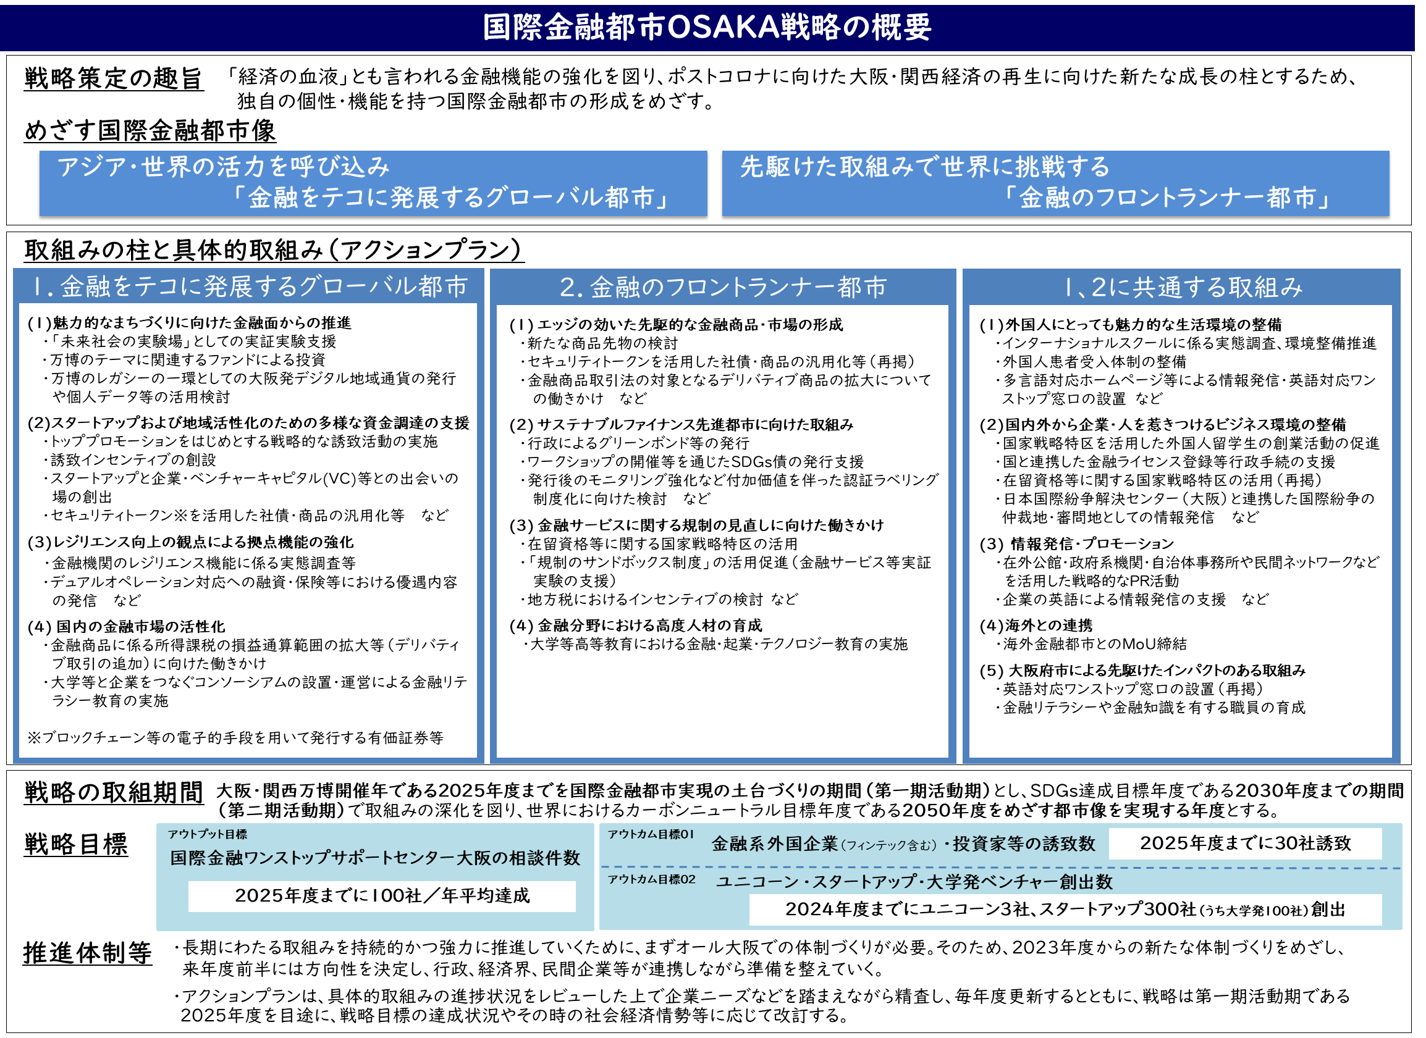
■国際金融都市OSAKA戦略の概要

Slide 12
（７）スマートシティ戦略の推進 〔新規〕
＜Why＞ | ＜Vision＞ | ＜What＞ | ＜Outcome＞
都市部においても人口減少・超高齢社会を迎える我が国において、副首都・大阪にふさわしい「豊かで利便性の高い都市生活」の実現に向けて、ＩＣＴをはじめとする先端技術を活用し、住民の生活の質（QoL)の向上を図っていくことが必要。 あわせて、2025年大阪・関西万博の開催都市である大阪として、スマートシティの世界の先進事例も参考に、先端技術を活用した都市課題解決の先導役となり、世界的な都市間競争の中で存在感を発揮できる都市をめざす。 | 万博開催年である2025年頃に向けて、都市DX、地域DX、行政DXの３つのフェーズで取組みを進め、スマートシティの基盤を確立。 取組みにあたっては、①住民が実感できる形でのQoL向上、②民間との協業、③実験にとどまらない社会実装を基本姿勢とする。 あわせて、複数分野の先端的サービスの提供と大胆な規制改革などによって、スーパーシティ構想に取り組み、住民QoLの向上と都市競争力の強化をめざす。 万博開催後には、そのレガシーを活用し、最先端技術の都市への実装を大阪が先導する未来社会を実現する。 | ○戦略の策定 ・大阪スマートシティ戦略会議を設置し、調査・研究を重ねて府市共同の「大阪スマートシティ戦略」を策定（令和4年3月にver.2.0に改訂）。 ○大阪府市の体制強化 ・大阪府にスマートシティ戦略部を、大阪市のICT戦略室にスマートシティ推進担当を設置（令和2年4月）。 ・大阪府にデジタル改革を推進する「大阪DXイニシアティブ」を設置（令和4年4月）。 ○公民連携による取組推進 府内全市町村と企業等が参 画する大阪スマートシティ パートナーズフォーラムを設 置し、府内各地で課題解決 のプロジェクトを推進。（令 和4年10月現在451団体が 参画） ○スーパーシティへの取組み スーパーシティ型国家戦略 特別区域の指定に関する公 募へ府市共同で提案。 | ○大阪府市の役割の明確化 ・戦略の策定により、大阪全体の発展につなげていくための府市の役割を明確化し、様々なプロジェクトに取り組む方針を確定。今後、これに基づきあらゆる分野で大阪のスマートシティ化を加速。 ○行政サービスのデジタル化 ・大阪市は基礎自治体として住民に身近なデジタルサービスの具体化を先導。大阪府は広域自治体として府内市町村のデジタルサービスの充実を図るシステム共同調達を推進。 ○府内市町村の課題解決 ・市町村が抱える課題解決への民間企業の参画拡大。 小規模市町村においてもプロジェクトが具体化 ※16市町で22プロジェクトを 推進（令和4年10月現在） ○スーパーシティ構想の推進 ・スーパーシティ型国家戦略特別区域への指定

Slide 13
■改革の取組み：大阪スマートシティの推進
大阪府・大阪市では、「豊かで利便性の高い都市生活」を未来像とする副首都の確立・発展をめざしている。さらに、2025年には「いのち輝く未来社会のデザイン」をテーマとする大阪・関西万博が開催される。
これらの取組を大阪のさらなる発展につなげていくためにも、世界の先進事例を参考にしつつ、府域全体で先端技術による利便性の向上を住民が実感でき、笑顔で暮らせる都市・大阪を作っていくことが不可欠。
大阪のスマートシティを調査・検討するために、令和元年５月に開催された副首都推進本部会議において、スマートシティ戦略会議の設置を決定。さらに、スマートシティ戦略の推進のため、令和２年４月に、大阪府においてスマートシティ戦略部を設置し、大阪市において、ＩＣＴ戦略室にスマートシティ推進担当を設置した。
■経緯
2019年 | 2020年 | 2021年 | 2022年
▲19年５月
「デジタル手続法」公布
▲19年６月
「世界最先端デジタル国家創造宣言・官民データ活用推進基本計画」
閣議決定
▲19年９月
スーパーシティアイデア公募開始（10月末〆切）
▲ 年９月
2020ＩＴ戦略
▲20年12月
スーパーシティ型国家戦略特別
区域公募開始
▲21年８月
スーパーシティ型国家戦略特別区域再提案要請
▲21年９月
デジタル庁発足
▲22年４月
スーパーシティ型国家戦略特別
区域として大阪市を指定
20
《 国 》
▲19年５月
副首都本部会議において「大阪スマートシティ戦略会議」の設置が決定
▲19年７月
スマートシティ戦略準備室設置
▲19年８月
第１回大阪スマートシティ戦略会議開催
*以降、２月まで毎月、19年度で７回開催
▲19年10月
スーパーシティアイデア公募提出
▲20年３月
大阪スマートシティ戦略 Ver.1.0
制定
▲20年４月
府にスマートシティ戦略部設立
同時にコロナSWATチーム発足
市のICT戦略室にスマートシティ推進担当設置
▲20年８月
大阪スマートシティパートナーズ
フォーラム設立
▲20年12月
第８回大阪スマートシティ戦略会議
開催
▲21年４月
スーパーシティ型国家戦略特別区域
に応募
▲21年10月
スーパーシティ型国家戦略特別区域
にかかる再提案
▲21年８月
第９回大阪スマートシティ戦略会議
開催
▲22年３月
第10回大阪スマートシティ戦略会議
開催
大阪スマートシティ戦略 ver.2.0
制定
▲22年４月
府に大阪DXイニシアティブ設置
▲22年８月
府で大阪DXイニシアティブ会議開催
▲22年９月
府に「住民サービス向上」タスク
フォース」設置
《 府・市 》

Slide 14
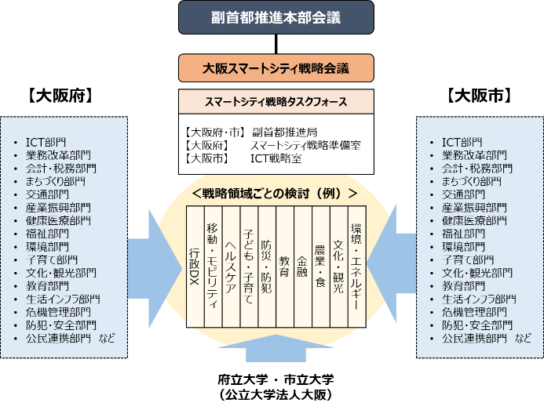
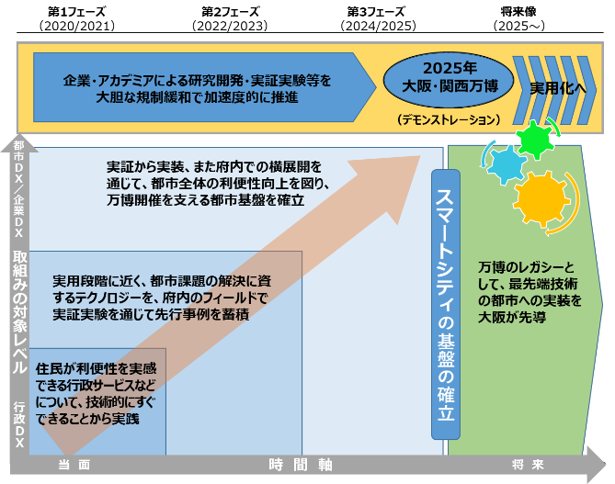
大阪スマートシティ戦略Ver.1.0策定までの取組 ＜スマートシティ戦略会議の設置＞
2019年５月に開催された、第18回副首都推進本部会議において、スマートシティ戦略タスクフォースの組成、及び大阪スマートシティ戦略会議の開催の方針を確認し、2025年大阪・関西万博を一つのメルクマールとして、府と大阪市の関係部局や大学と連携した取り組みに着手。
大阪スマートシティ戦略会議とタスクフォースの設置
2025万博のスマートシティの基盤確立を目標に、着実なステップアップ

Slide 15
大阪スマートシティ戦略Ver.1.0策定までの取組＜スマートシティ戦略会議の開催実績と戦略の策定＞
2019年8月に第1回スマートシティ戦略会議を開催し、市町村ニーズの把握や先進事例調査、企業との対話やゲストスピーカーを招くなどして研究を重ね、2020年3月にスマートシティ戦略ver.1.0として、大阪のスマートシティとしての礎をつくった。
会議 | 開催日時 | 議題 | ゲストスピーカー
第1回 | 2019.8.5 | ① 大阪スマートシティ戦略会議について ② 大阪におけるスマートシティ戦略について ③ 自治体におけるICT推進について | 東修平 四條畷市長 島田智明 河内長野市長
第2回 | 9.27 | ① 市町村のICT活用について ② シビックテックとの連携について | 白川展之 一般社団法人コード・フォー・ジャパン 広瀬慶輔 寝屋川市長
第3回 | 10.31 | ① 大阪のスマートモビリティについて ② 「スーパーシティ構想」アイディア公募への提案 | 永藤英機 堺市長 村瀨 茂高 WILLER ㈱代表取締役 猪爪 勇斗 エムシードゥコー㈱事業開発部長 河井 英明 大阪市高速電気軌道㈱代表取締役社長
第4回 | 11.22 | ① これまでの活動実績と今後の取組みについて ② 市町村データ連携について ③ データヘルス戦略について | 阿多信吾 大阪市立大学大学院工学研究科教授 野口緑 尼崎市健康福祉局 部長
第5回 | 12.26 | ① 先端テクノロジーを使った「楽しいまちづくり」の 実現に向けて ② キャッシュレス社会の実現に向けて | 横江友則 ユアサM&B㈱常務執行役員 勝見恭子 東京都総務局都政改革担当部長 斎田ゆう子 東京都会計管理局会計制度担当部長 中山誠基 ㈱バスキュール テクニカルプロデューサー
第6回 | 2020.1.28 | ① データヘルス戦略について ② テクノロジーを活用したまちづくりについて | 野口緑 尼崎市健康福祉局 部長 川除隆広 ㈱日建設計総合研究所理事
第7回 | 2.10 | ① ICTを活用した住民ニーズへの対応について ② 大阪スマートシティ戦略（素案）について | 北野菜穂 ㈱アスコエパートナーズ執行役員
第8回 | 12.24 | ① 大阪スマートシティ戦略の地域展開の具体化 ② 大阪スマートシティ戦略ver.2.0について | 永藤英機 堺市長
第9回 | 2021.8.30 | ① 大阪スマートシティ戦略の今後の取組み等について
第10回 | 2022.3.24 | ① 大阪スマートシティ戦略ver.2.0について

Slide 16
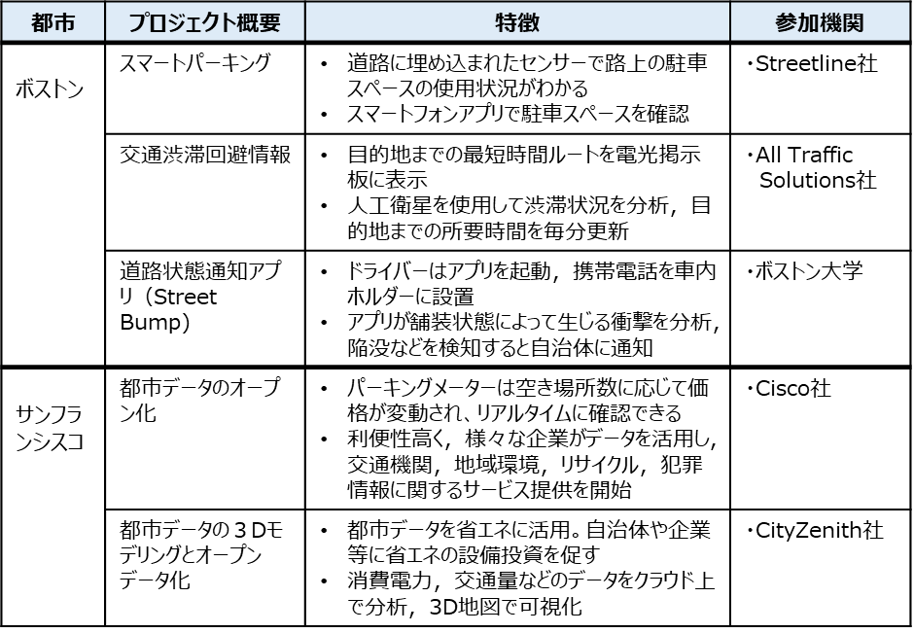
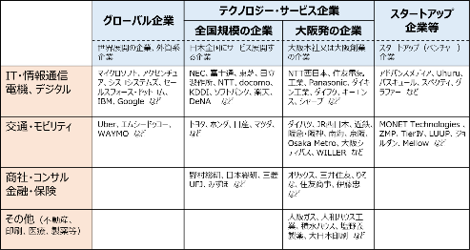
大阪スマートシティ戦略Ver.1.0策定までの取組＜調査・研究の実績＞
2019年度は、スマートシティ戦略会議を中心に具体化検討を進め、市町村や企業等との連携、調査研究、情報発信を展開していた。
＜調査・研究の実績＞
＜海外事例調査＞
項目 |  | 内容 | 概要
1.市町村との連携
 | 取組状況・意向調査 | ①市町村におけるICT状況調査 ②公共交通サービスの運行状況 等にかかる調査 | スマートフォンアプリの提供状況とICT対応について実態把握 市町村における交通課題と取組み内容について実態把握
 | 推進体制の構築 | ③GovTech大阪(推進連絡会議) ④ワーキンググループ | 2019年9月19日に設置。府内43の全市町村が参画
2.企業等との連携
 | 対話・情報収集 | ①企業との意見交換・情報収集 | 67企業と延べ69件の意見交換を実施。情報収集に努める
 | 経済団体やシビック テックとの連携 | ②経済団体との連携 ③コードフォーXXとの連携 | 大阪商工会議所や関西経済連合会等と積極的に連携 コードフォージャパン及びコードフォーオオサカと積極的に連携
３．調査研究
 | 市町村調査 | ①府内市町村実態調査 | ICT推進や公共交通サービスの取り組み状況について調査
 | 国内外事例調査 | ②海外先進事例研究 ③国内事例調査 | スマートシティの海外事例を扱うシンクタンクレポートなどの研究 政府機関（国交省、経産省等）や先進自治体などの調査
 | 国プロジェクト | ④国プロジェクトの調査 | 政府（各省庁）が打ち出す国プロジェクトの調査
４．情報発信
 | 戦略会議の開催 | ①スマートシティ戦略会議 | ３回のスマートシティ戦略会議を開催し、取組みを発信
 | 内外でのPR | ②知事・市長による情報発信 ③フォーラム等でのPR ④「スーパーシティ」構想アイデア への応募 | 定例会見や民間主催の会議等で積極的に情報を発信 MaaS社会実装推進フォーラムなどに積極参加し、講演等 内閣府の自治体アイデア公募へ10月31日に応募
＜企業との対話＞

Slide 17
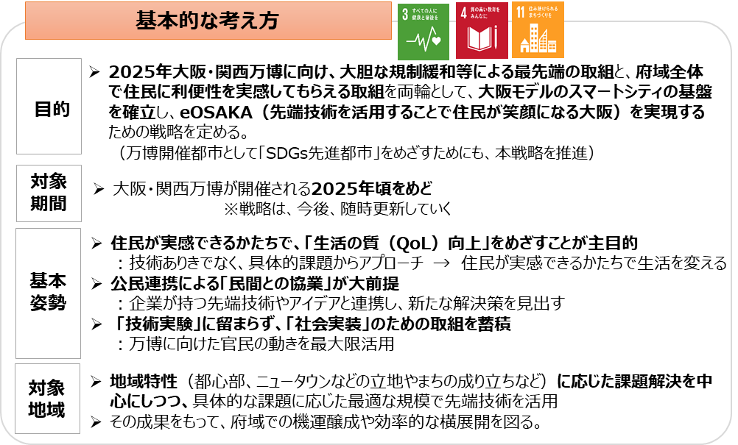
大阪スマートシティ戦略Ver.1.0の策定
スマートシティ戦略会議で集中的に調査・研究した成果をもとに、2020年3月に『大阪スマートシティ戦略Ver.1.0』を策定。
住民が実感できるかたちで、「生活の質（QoL）の向上」をめざすことが主目的
戦略テーマ
【１．住民のQoL向上】
○住民の生活の質（QoL）向上の具体化に向けた取組み
【２．実験ではなく実装】
「技術実験」に留まらず、「社会実装」のための取組みを蓄積
テーマ | 当面の取組み（まずは何をどうするか）
AIオンデマンド交通 | ■条件の整った市町村にて先行事例をつくり、それを府域全体に横展開 ※自動運転化についても、法整備の状況等を踏まえつつ、早期実現をめざす
非公道での自動運転等の実証支援 | ■大阪府市などが持つ公有地等を開放し、企業等に非公道の実証実験フィールドを提供していく
データヘルス | ■データを活用した住民主体の健康づくりを促進するため、「アスマイル」の普及促進とともに、ライフステージを通じたデータの集約・健康施策への活用に取り組む
楽しいまちづくり | ■テクノロジーをコンテンツ化し、フィールドを活用するプレーヤーを大阪に呼び込むため、事業者の提案を汲み取り、マッチングや規制緩和等により事業展開を後押しする
キャッシュレス | ■国やキャッシュレス事業者等とも連携しながら、啓発活動の実施などによりキャッシュレス化を推進する
防災 | ■住民一人一人がおかれた状況を認識し、適切な行動がとれるよう、テクノロジーの活用によって、個人の行動変容を支援する
教育 | ■学習者の視点から教育の質を向上させるべく、個別最適学習を重点的に検討する
行政DX (３つのレス推進) | ■はんこレス、ペーパーレスは全庁的な業務フローの棚卸しや検証(BPR)を行い、並行して、できるところから導入していく ■キャッシュレスは、インバウンドに効果的な大規模集客施設からキャッシュレスの導入を検討する。また手数料等については、府の本庁の納付窓口で先行して実施する
【３．公民連携】
公民連携による「民間との協業」が大前提
出典：大阪スマートシティ戦略Ver.1.0 概要

Slide 18
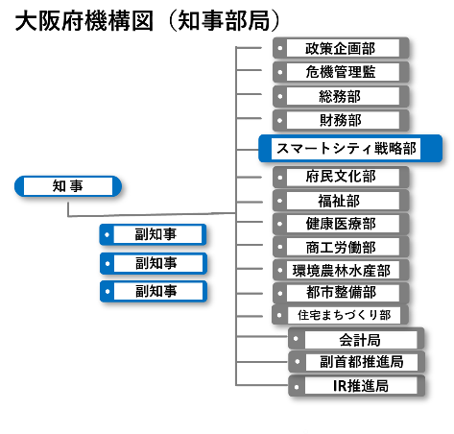
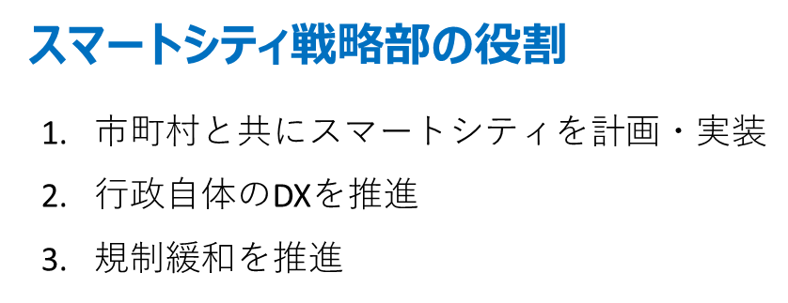
大阪府におけるスマートシティ推進体制
先行してICT戦略室を設置していた大阪市に続き、大阪府においてもスマートシティ戦略を推進するため、令和２年４月にスマートシティ戦略部を設置。あわせて、民間人材を登用。
スマートシティ戦略部の設置
スマートシティ戦略部内の業務
外部人材の獲得
スマートシティ戦略部発足時
（２０２０年4月1日時点）
スマートシティ戦略部発足時
（２０２０年4月1日時点）
（2022年11月30日時点）
スマートシティ戦略部
計76人
民間交流員による協力
企業名 | 期間
ソフトバンク | R2.4~
NTTドコモ | R2.4~
パナソニック | R2.4~R4.6
西日本電信電話 | R2.4~
日本電気 | R2.7~
日本IBM | R2.12~R4.11
日立製作所 | R2.12~R4.11
KDDI | R3.1~
りそな銀行 | R3.1~
近鉄グループ | R3.4~
TIS | R4.8~
スマートシティ戦略総務課(25名)
総務機能、議会、予算・決算、スマートシティ推進本部会議運営、 OSPF運営 等
地域戦略・特区推進課(15名)
先端技術を活用した新施策検討、特区を活用した規制改革、スーパーシティ推進 等
デジタル行政推進課(17名)
行政のデジタル化推進、業務改革 等
ICT基盤課(19名)
庁内ネットワーク、庁内情報セキュリティ対策 等
※ 部発足時は4人（網掛け）

Slide 19




大阪スマートシティ戦略Ver.1.0の全体像（３つのDX）
戦略Ver.1.0では、大阪全体の都市DXを進めるという観点から、地域DXと行政DXの二つの枠組みを設定。
前者では、大阪スマートシティパートナーズフォーラム（以下、OSPF）を主体に個別プロジェクトに取り組み、
後者は大阪市を中心に行政DXを推進するとともに、大阪府は共同調達やアドバイザー派遣などにより府内市町村を
支援。
【都市DX】
大阪の都市機能全体がデジタル対応すること。
都市DX は市町村単位でも考えられるが、大都市圏である大阪の場合は広域で捉える。
大阪府
大阪市
スマートシティ
の広域展開
【地域DX】
市町村の区域や、その中で地域特性や住民の活動圏などの
面からまとまりを持ったエリアでの取組み。都市DX に包含される。
市町村と
民間の
連携支援
市町村と民間企業の共同エコシステムによる個別プロジェクトなど
【行政DX】
各自治体の取組み。地域DX に包含され、自治体の中の業務と、住民向けのサービスの両方を含む。
府市連携による
DX推進
《住民サービス》
《業務効率化》
行政サービスの各種アプリなど
電子申請システムやAIチャットボットなど
市町村の行政DX
をサポート
テレワークシステムやRPAなど
《市町村DX支援（大阪府）》
共同調達やアドバイザーなど

Slide 20










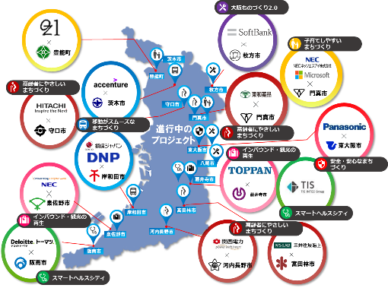
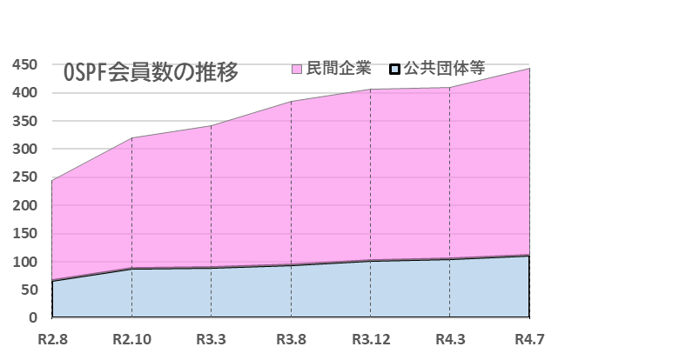
大阪スマートシティパートナーズフォーラム【OSPF】 （大阪府）①概要
地域DX
推進
大阪スマートシティパートナーズフォーラム・プロジェクト事業
大阪スマートシティパートナーズフォーラム（OSPF）とは
コーディネーター企業を中心に各分野の課題解決に向けたn対n（複数企業対複数市町村）のサービス・ビジネスモデルを実証・実装する。横断的なテーマについては相互に連携。
“大阪モデル”のスマートシティの実現に向けた推進体制として、大阪府、府内43市町村、企業、大学、シビックテック等と連携して令和２年８月に設立。
令４年度
プロジェクト
分野
スマート
ヘルスシティ
高齢者にやさしい
まちづくり
子育てしやすい
まちづくり
移動がスムーズな
まちづくり
目 的
企業やシビックテック、府内市町村、大学等と連携した
“大阪モデル”のスマートシティの実現に向けた取組みの推進
※
※
Purpose
インバウンド
・観光の再生
大阪ものづくり
2.0
安全・安心な
まちづくり
データ利活用
事業内容
社会課題の見える化、コーディネート、プロジェクトの推進、ワークショップ・セミナー開催／情報発信 ほか
※
※
※
Contens
※ ワーキンググループ
日本最大級の官民連携イニシアティブへ
「スマートヘルスシティ」「高齢者にやさしいまちづくり」など８分野、１６市町で２２プロジェクトを推進中
大企業とスタートアップ・ベンチャー企業等の連携によるプロジェクトを展開
複数の市町村が参加する５つのワーキンググループを開催し、課題の見える化を行うとともに、個別サービスの有用性や先行事例の研究をし、実証・実装に向け検討中
443の企業・団体が参画 ※R4.7末時点
443団体
245団体
会員数は約1.8倍増

Slide 21





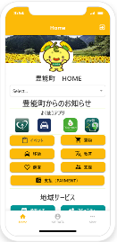

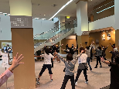
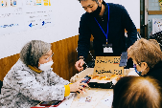
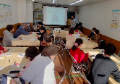

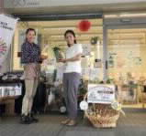
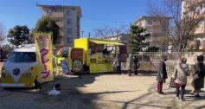
大阪スマートシティパートナーズフォーラム【OSPF】（大阪府）②プロジェクトの推進
地域DX
推進
子育てしやすいまちづくり
コンパクトスマートシティの実現
高齢者にやさしいまちづくり
コミュニティの形成及び
キャッシュレスの推進
＜実績＞
・とよのんコンシェルジュ登録者数：約1,300名
・参画企業数：約50社
・スマホ利用講座参加者数：約300名
＜実績＞
・ヤサイバー利用者：1,860名
・キッチンカー利用者：約480名
豊能町
富田林市
1
健康相談予約アプリを活用し、ヘルスケアサービスを提供
高齢者にやさしいまちづくり（金剛地区）
2
見守りカメラと、見守りカメラ管理端末間を接続する通信インフラを整備
買い物支援を通じたコミュニティの活性化や野菜摂取機会の増加などの食事改善を促す。
さらにICT機器活用により、生活習慣病の重症化予防や健康増進の取組みを推進し、住民の健康寿命延伸と生涯現役社会の実現をめざす。
3
デジタル商品券やポイントの発行・利用・管理を行うサービス「とよのんウォレット」を開始
4
「おてつたび」により町内数か所の農家のお手伝いをコーディネート
・・・
サービスは次々に追加
1
健康アプリ
3
キャッシュレス
デジタルデバイド解消
健康相談予約アプリを通じて公民館でフィットネスを楽しむ町民
とよのんウォレットのキャッシュレスを体験する町民（パンを購入）
デジタルデバイド解消のため、町民向けに開催される「スマホ利用講座」
地元の野菜を無人販売
（ヤサイバー）
キッチンカーによる様々な食の提供

Slide 22
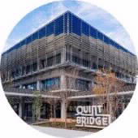
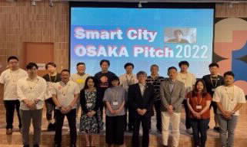

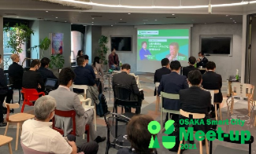


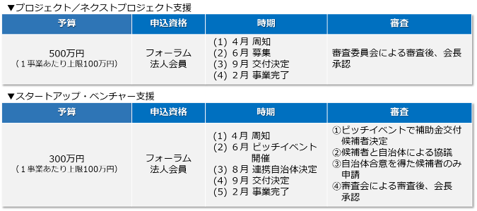
大阪スマートシティパートナーズフォーラム【OSPF】（大阪府）③支援事業
地域DX
推進
スタートアップ・ベンチャー支援事業
交流拠点設置事業
ベンチャーキャピタル等と連携し、ピッチイベントの開催や市町村での実証を支援。
会員企業等との更なる取組みの促進を図り、またコロナ禍における分散型オフィスの一つとして交流拠点を設置。
登壇企業11社/応募企業36社
2022年6月28日ピッチイベント開催
広報・情報発信事業
市町村課題の見える化推進事業
ウェブサイトなどを活用しプロジェクト事業内容や大阪のスマートシティ推進に関する幅広い情報を発信。
分野別ワーキングを通じた市町村課題の共有や、市町村課題の発表の場として「OSAKA Smart City Meet-up」を開催。
プロジェクト推進補助制度
大阪府及び市町村の地域・社会課題を解決する事業実施に要する経費の一部補助を実施。
大阪スマートシティパートナーズフォーラムカンパニーメンバー
市町村・企業・大学からカンパニーメンバーを募り、企画運営委員・OSPF事務局員とともに、イベント・新規事業企画や、市町村課題の共有を進め、市町村域・分野を跨いだ新たな取組創出をめざす。

Slide 23

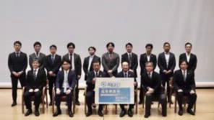


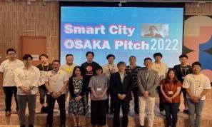


大阪スマートシティパートナーズフォーラム【OSPF】（大阪府）④イベント／セミナーの開催
地域DX
推進
Osaka Smartcity Partners Forum
※一部
イベント/セミナー等開催実績
イベント名 | 開催数 | 参加者数
♦設立式典・総会 ♦OSAKA Smart City Meet-up ♦OSAKA Smart City MINI-Meet-up ♦市町村課題見える化 ﾜｰｸｼｮｯﾌﾟ ♦自治体×企業で取り組む地域課題解決 ♦ノーコードアプリセミナー ♦安全・安心なまちづくりWG ♦地域通貨に関するWG ♦AIｵﾝﾃﾞﾏﾝﾄﾞ交通導入に関するWG ♦子育てしやすいまちづくりWG ♦オンライン意見交換会 ♦OSPF会員交流会 ♦OSPFﾌﾟﾛｼﾞｪｸﾄ発表会 ♦アイデアソン ♦Smart City Osaka Pitch（ｽﾀｰﾄｱｯﾌﾟ11社登壇） | 2回 2回 1回 4回 1回 2回 2回 5回 4回 2回 17回 1回 6回 3回 2回 | 延べ 622名 延べ 約550名 36名 延べ 147名 116名 延べ 79名 延べ 90名 延べ 76名 延べ 205名 延べ 30名 延べ 約100名 248名 延べ 2252名 延べ120名 延べ117名
大阪スマートシティパートナーズ
フォーラムプロジェクト成果発表会
各種ワーキンググループ
OSAKA Smart City Meet-up
Smart City Osaka Pitch
市町村課題 意見交換会
アイデアソン

Slide 24
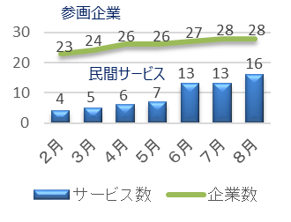
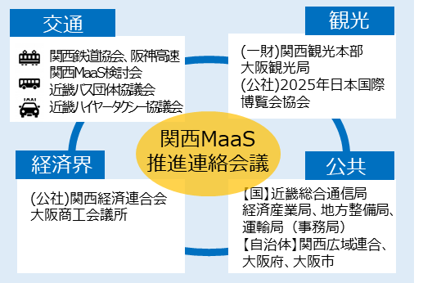
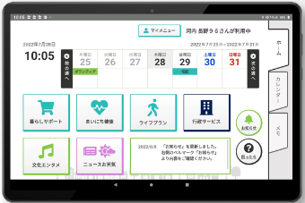


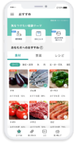












『スマートモビリティ』 と 『スマートシニアライフ』（大阪府）
地域DX
推進
スマートモビリティ
スマートシニアライフ
R2年度から、新たなモビリティサービスによるまちづくりに取り組む市町村を支援。R4年度からは、地域の便利な交通サービス実現に向けて、交通事業者が主体となるAIオンデマンド交通のモデルづくりを推進
R3.12発足の「関西MaaS推進連絡会議」を通じて、交通・観光分野をはじめとする幅広い業種間の連携による広域MaaS実現を推進
高齢者が健康で便利に生活できるように、高齢者の生活支援をするサービスプラットフォームを公民連携で構築し、タブレット等のデジタル端末を活用することにより、行政と民間の様々なサービスをワンストップで提供
R4年2月から府内3エリアの住民にタブレットを貸与し、実証事業を開始。実証事業推進協議会の参画企業、提供民間サービスを順次拡大。
[タブレット貸与858台] [参画28社、民間サービス16 (R4年8月現在) ]
■AIオンデマンド交通
■関西MaaS
[R2] 河内長野市の実証事業支援
[R3] 市町村AIオンデマンドWG
OSPF事業として4回開催 21市町が参加
[R4] 府AIオンデマンド補助
府内でのAIオンデマンドの普及をめざし、交通事業者主体のモデル構築を支援
8月末に２事業を採択
大阪メトロによる先導的取組み
■サービス例（一部）
■フォローアップイベント・相談会
大阪市内でAIオンデマンド交通の社会実験中
(R3 平野区、生野区 R4 北区、福島区)
夢洲等で自動運転の公道実証(R4.4)
都市型MaaS構想「eMETRO」公表(R4.5)
■市町村のまちづくりとの連携
河内長野市南花台
（AIオンデマンド交通・自動運転）
四條畷市田原地区（自動運転）
池田市伏尾台（地域MaaS)
岸和田市（地域MaaS)
おでかけサポート
出典：
河内長野市HP
オンライン服薬指導
・薬の宅配サービス
おでかけVR体験
買い物サポート
・栄養アドバイス

Slide 25
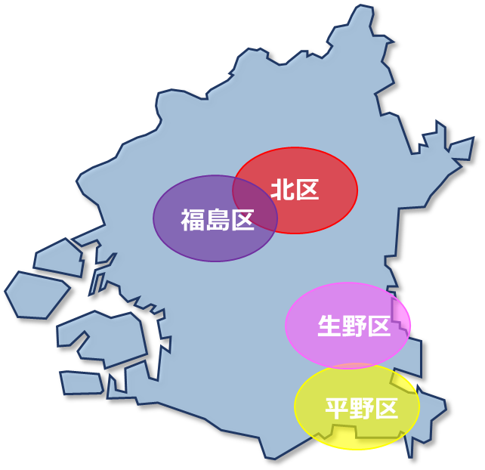
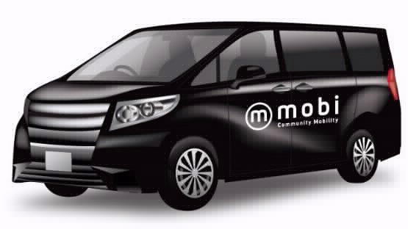
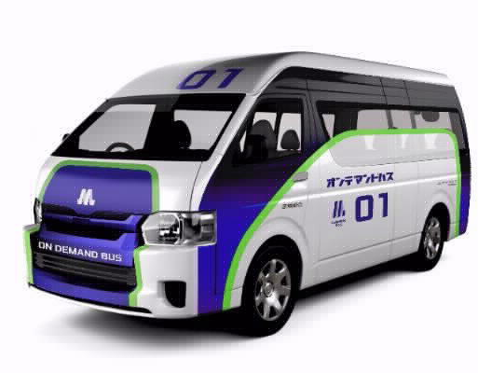
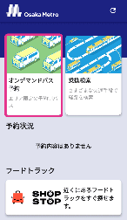
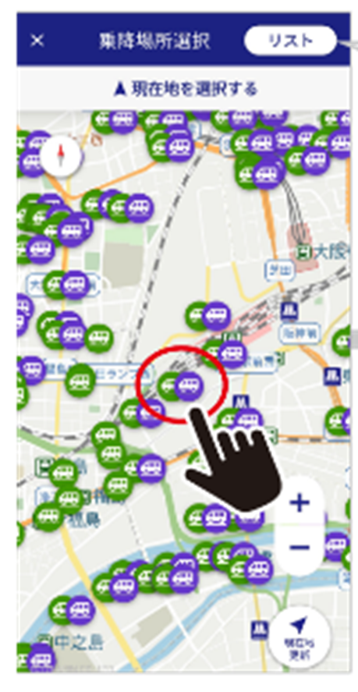
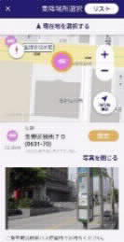
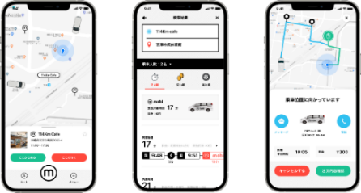
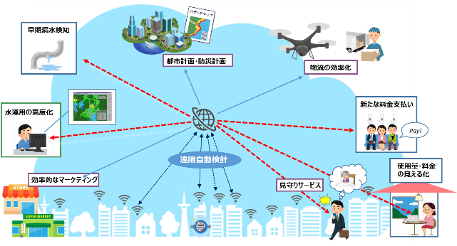
AIオンデマンド交通の社会実験（大阪市）
地域DX
推進
2021年3月から、生野区・平野区で民間事業者によるAIオンデマンド交通の社会実験を実施
2022年4月から、北区・福島区に社会実験のエリアを拡大
運賃システムの工夫やアプリの改良などにより、利便性向上を図る。
生野区
平野区
北区
福島区
R4年4月1日～実施中
事業主体※ | Osaka Metro Group
実施時期 | 令和３年３月30日～
事業主体１※ | Osaka Metro Group
事業主体2※ | Community Mobility
実施時期 | 令和４年４月１日～
※事業主体は、AIオンデマンド交通の社会実験に関する民間事業提案応募事業者
R3年3月30日～実施中
地域DX
推進
Osaka Metroアプリ
Community Mobility アプリ
水道スマートメーターの導入に向けた検討（大阪市）
検針業務の効率化や、漏水管理の高度化などに寄与
将来の市内全域への導入拡大に向け、水道スマートメーターの導入に向けた課題と効果を整理し、課題の解決と新たな活用方策による付加価値の創出をめざす
地域の一部エリアへの先行導入や、民間企業等との連携による実証実験の実施により、課題検証や技術面・業務面でのノウハウを蓄積

Slide 26
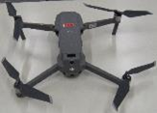
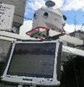
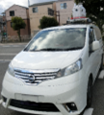
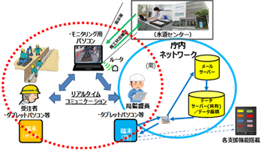
都市インフラのデジタル化の推進（大阪市）
地域DX
推進
● インフラ施設の維持管理・施⼯監理等におけるICT活⽤
・ドローン活用による安全かつ効率的な維持管理
立ち入り困難な場所（大阪港の防潮堤等）の安全かつ効率的な維持管理作業
・移動三次元測量（MMS※等）を活用した道路現況の測量
モービルマッピングシステムを活用した道路現況の測量による、区域線測量等にかかる維持管理業務の効率化
・配水管布設工事施工監理システムの構築
タブレット等を用いた遠隔でのリアルタイムな施工状況の確認や関係書類の作成・通知の効率化
● インフラ部局横断的な連携の推進
・インフラ分野の関係部局による
「都市インフラへのICT活用を検討するワーキンググループ（WG）」を設置
【取組み項目】
インフラ分野関係局におけるデジタル技術を活用した取組の情報共有
都市・まちDXの推進に向けた新たな取組みの検討・推進
※MMS（Mobile Mapping System）・・・車載装置（レーザ測距装置、デジタルカメラ等）により周辺地物の３次元データを連続的に取得できるシステム

Slide 27

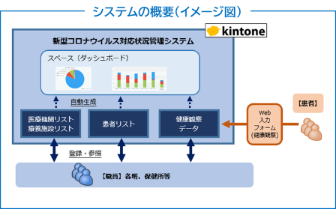
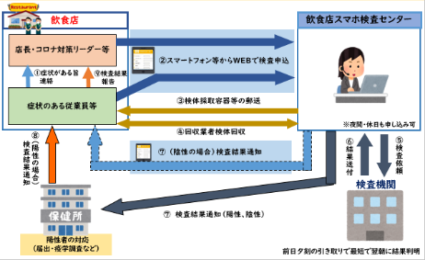
コロナSWATチームによる取組み（デジタル技術による緊急対応支援）（大阪府）
行政DX
推進
コロナウイルス対応状況管理システム
飲食店スマホ検査センター
３
１
２
ゴールドステッカー認証制度
全国初
のコロナ対応管理システム
保健所がそれぞれExcel等に入力していた各種情報をWebシステムへ一元管理。
患者が日々の体温や体調の変化を、スマートフォン等よりオンラインで入力可能とし、健康観察にかかる負担を大きく軽減。
システムへリアルタイムに入力された情報から、感染状況や病院等施設の空き状況等を集計・グラフ化して、最新情報を速やかに共有し、患者受入先調整等 の業務を効率化。
飲食店における感染を防止し、府民が安心して利用できる環境整備のため、 少しでも症状のある従業員等が迅速に検査を受けることができるよう、飲食店「スマホ検査センター」を設置。
スマートフォン等により申込、検査から結果通知までを一貫して実施するシステムを構築。
危機管理室において、感染症に強い強靭な社会・経済の形成を図っていくため、飲食店における感染防止対策のさらなる促進や府民が安心して利用できる環境整備につながる、ゴールドステッカー認証制度を創設。
ゴールドステッカー発行申請のシステム構築を支援。
注）現在は、後に厚生労働省が開発し、全国的に導入した新型コロナ
ウイルス感染者等情報把握・管理システム（HER-SYS）に移行

Slide 28


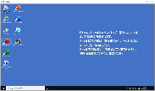






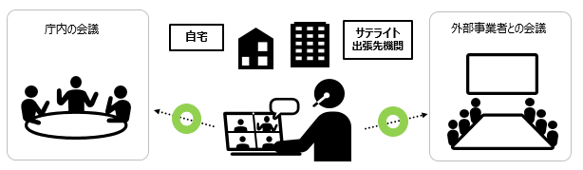
府庁のICT化推進（大阪府）
行政DX
推進
■行政手続きのオンライン化
■テレワークやウェブ会議の環境整備
・住民の利便性向上や行政サービスの向上を目的として、パソコンやスマートフォン等でいつでも家にいながら手続が行える新たな大阪府行政オンラインシステムの本格運用を開始（R4年5月）※約420の手続が可能であり、累計約80万件の申請を受付（R4年11月時点）
◇ テレワーク環境（緊急テレワークシステムの構築）
コロナ禍も踏まえ、職員が自宅から庁内の各種業務システムを利用できる環境を構築（R2年6月）※利用登録数 約6,000人、平均約500人／日が利用（R3年度実績）
画面イメージ
住民
住民
大阪府
職員
端末機
電子申請
クラウドサービス
オンライン化した主な手続き
庁内環境
手続き内容 | 申請件数
第４～11期大阪府営業時間短縮協力金支給申請 | 約450,000
自宅療養者への配食、パルスオキシメーター申込受付 | 約120,000
感染防止認証ゴールドステッカー交付申請 | 約54,000
中小法人・個人事業者等に対する一時支援金申請 | 約47,000
大阪府飲食店等感染症対策備品設置支援金 | 約25,000
＊さらに、在宅や出張も含め、どこからでも安全に庁内資源にアクセスできる新たなICT環境の構築
（R5年度予定）に向けた全体設計を現在進めている
◇ウェブ会議環境（Microsoft Teams の導入）
・業務の効率化を図るため、全職員がいつでもWeb会議を主催できる環境を導入（R3年3月）※平均接続数 約4,600接続/月（R3年度実績）
■３レスの取組み
はんこレス | 府の裁量で見直し可能な認印の押印義務を廃止（R2年度）
ペーパーレス | ・取組事例等を示した「ペーパーレス会議指針」を策定、タブレット端末や液晶モニターなどペーパーレスを促進する環境を整備（R2年度） ・知事・副知事レクの原則ペーパーレス化（R3年度）
キャッシュレス | ・本庁手数料納付窓口でのキャッシュレス収納（R2.12） ・決済事業者と協定を締結（R3.8）し、指定管理者が負担する決済手数料を割引き、負担軽減を実現

Slide 29
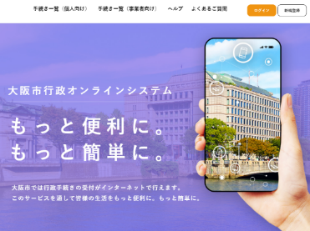
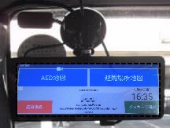
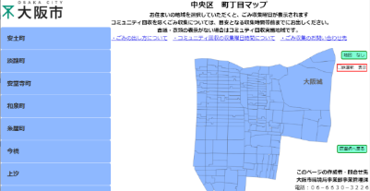
行政オンラインシステムの構築（大阪市）
行政DX
推進
すべての行政手続きを対象にオンライン化を検討・推進している取組みは政令指定都市初
いつでもパソコンやスマートフォンを使って、手続きが行える新システムの運用を開始
「電子決済」・「電子署名」・「申請状況の見える化」等の機能を搭載
既存業務のゼロベースでの見直しやはんこレス・キャッシュレス化
〇主な手続き（2020.8～2021.12 総申請件数：約42万件）
2021年12月時点で
約600手続きをオンライン化
手続き内容 | 申請件数
コロナウイルス感染症関係（営業時短協力金他） | 約108,000
水道関係（使用開始・中止他） | 約73,000
福祉事業者関係（事業提供実績・集団指導受講報告他） | 約42,000
保育施設関係（利用申込・面接予約他） | 約23,000
税関係（税証明書・申告他） | 約8,000
保育施設等一斉入所申請
にかかる面接予約は、
全体の約８割が
オンラインシステムで予約
行政DX
推進
ごみ収集車両運行管理システム・ごみ収集マップ（大阪市）
事故減少に寄与するとともに、散乱ごみ問題の軽減に向けて、ごみ収集時間帯データを精緻化
ごみ収集車両運行管理システムにより、ごみ収集車両の走行・運転状況を管理し、各種資料を自動的に作成
交通事故の抑制や収集業務の効率化、発災時対応の強化等に向けて活用を検討
ごみ収集車両運行管理システムで町丁目毎の収集時間データを抽出し、収集時間帯の精緻化を図り市HPで表示
車載機設置イメージ
ごみ収集マップ

Slide 30
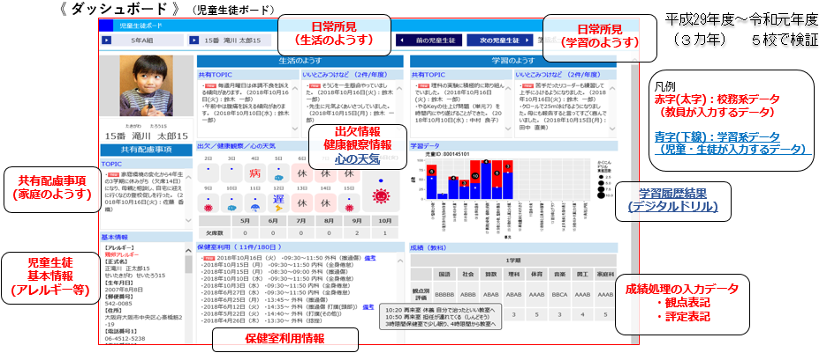





ダッシュボード（データ可視化）システム（大阪市）
行政DX
推進
2020年9月より、大阪市内の全中学校・小学校に展開
「校務支援システム」と「学習系システム」との連携によりデータを集約し、学校の状況や児童生徒の学びを一元化し、可視化
児童生徒がいじめアンケートや悩み相談の申告を家庭などからでも入力でき、教育委員会事務局にも情報提供される仕組みを2021年10月に導入し、活用が進んでいる
行政DX
推進
コールセンター問合せデータ分析（大阪市）
AI技術による分析結果を踏まえ、IVRの導入やHPを改善
大阪市総合コールセンター（なにわコール）の問合せデータ（約６万件）について、AI技術（自然言語処理）により、頻出単語を可視化する等、問合せ・相談内容を分析
分析結果を踏まえ、IVR（自動音声応答機能）の導入やHPコンテンツの配置変更等を行い、市民の問合せ等が速やかに解決できるよう改善

Slide 31
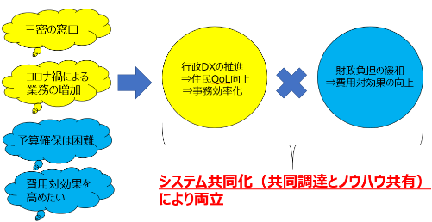





市町村DXの推進[共同調達]（大阪府）
行政DX
推進
市町村のデジタル化を進めるにあたり、業務効率化及び財政負担の軽減をめざして、府と府内市町村で構成する“GovTech大阪”を中心に、システム共同調達等の取組みを進め、スケールメリットによる標準価格から３割程度のコスト削減を実現。
共同調達の実績
（令和４年10月時点）
R3
自治体専用チャットツール
● 22市町村が参加＋R4年度は8市町村が後乗り参加（計30市町村が参加）
● 自治体の利用に特化し、高いセキュリティを有するコミュニケーションツール
● 効果として、在宅勤務を促進し、緊急災害時の連絡網に
● 在宅勤務推進、窓口改革、災害対策などテーマ別トークルームで全国の自治体とノウハウを共有
共同化の希望について（R4.4.7 照会結果）
R3
電子申請システム（Aプラン、Bプラン）
● 11市町村が参加＋R4年度は14市町村が後乗り参加（計25市町村が参加）
● 行政手続きを自宅からスマートフォンで
● 府内では大阪市が令和２年８月に、堺市が令和３年４月に
マイナンバーカードを活用した公的個人認証や電子決済に対応したシステムを再構築
● 共同調達により横展開を一気に推進
R4
文書管理・電子決裁システム
●３市町村が参加＋R５年度に向けグループ拡大予定
●公文書の作成から廃棄までを一体的に維持管理でき、オンラインで決裁（承認）ができるシステム
●在宅勤務やペーパーレス・はんこレスの推進などDX推進の基盤として幅広い効果を発揮

Slide 32
大阪スマートシティ戦略 ver.2.0 【概要】 -『戦略ver.1.0』 から 『戦略ver.2.0』 へのバージョンアップ
大阪府及び大阪市では、「豊かで利便性の高い都市生活」を未来像とする副首都の実現と、「いのち輝く未来社会のデザイン」をテーマとする大阪・関西万博を成功に導くことなどを背景に、「住民のQoL向上」を最大目標に掲げた、『スマートシティ戦略ver.1.0』を2020年3月に策定。
今回、新型コロナウイルス感染症の感染拡大に伴う新しい生活様式や国のデジタル政策の強化等、同戦略策定後におけるスマートシティを取り巻く環境の変化を踏まえ、これまで進めてきた取組みを土台に、 大阪・関西万博に向け、イノベーションを加速させていくため、「大阪スマートシティ戦略ver.2.0」を策定。
『大阪スマートシティ戦略 ver.1.0』（2020年3月）
スマートシティ
を取り巻く
環境の変化
新型コロナウィルスの課題とデジタル改革の動向
大阪のスマートシティ第２ステージに向けた優位性と機会
世界のデジタル化に向けた潮流
・デジタル技術の進展と実装 ・デジタル化による SDGs 達成への貢献
『大阪スマートシティ戦略 ver.2.0』（2022年3月）
基本理念
戦略ver.1.0の理念
住民が実感できるかたちで、「住民の生活の質（QoL）の向上」
をめざすことが主目的
「技術実験」に留まらず、「社会実装」のための取組を蓄積
公民連携による「民間との協業」が大前提*
新たに追加する理念
新型コロナ感染症に伴う生活様式の変化
→コロナ禍を踏まえた デジタル化による「都市免疫力の強化」
国による強力なデジタル改革の推進
→デジタル原則を踏まえた「国のデジタル政策を先導する取組み」
社会課題・地域課題の解決がビジネスマーケットとして急速に拡大
→「公民共同エコシステムの構築」
* 戦略ver.2.0では「公民共同エコシステムの構築」にリニューアル
役 割
取組体系
■大阪府はパートナーズフォーラムやデータ連携基盤などのインフラ構築と、市町村DX支援などにより、府域のDXを推進。
■大阪市は大阪府と連携した先導役として、府内市町村の行政DX推進をリード。

Slide 33
今後の取組み方針（大阪スマートシティ戦略ver.2.0に示す取組み）（大阪府）
１）大阪ｽﾏｰﾄｼﾃｨﾊﾟｰﾄﾅｰｽﾞﾌｫｰﾗﾑ
２）スマートヘルスシティ計画
3）スマートモビリティの推進
大阪府、府内43市町村、企業、大学、シビックテック等と連携して“大阪モデル”のスマートシティの実現に向けた取組みを推進する。
市町村課題の見える化、課題解決に向けたソリューションを持つ企業と行政を繋ぐコーディネート、プロジェクトの推進、テーマに応じたワークショップやセミナーの開催、大阪のスマートシティ推進に関する幅広い情報発信を行う。
多様な地域・世代の方のQoLの向上に向けて、ICT技術を活用した様々な分野のサービスを官民で連携して府域で展開していく。
特に「大阪スマート・ヘルスシティ宣言2025」の達成をめざして、スマートシニアライフ事業による高齢者向けサービスや健康分野のサービスの実装を図る。
高齢化の進展等による、交通弱者や運転免許の自主返納の増加、路線バス等が赤字化により減便・廃止することなどから今後ますます深刻化するラストワンマイル問題に代表される移動課題の解消に向け、AIオンデマンド交通の導入促進を中心に、引き続きスマートモビリティの推進を行う。
AIオンデマンド交通の導入促進
非公道での実証実験のためのフィールド提供等
MaaSの推進（関西MaaSの機能充実など）
市町村課題の抽出・見える化
OSPFプロジェクトの推進
広報・情報発信
スマートシニアライフ事業
データヘルス事業 等
４）広域データ連携基盤「ORDEN」
５）大阪デジタル改革推進体制
行政データや民間データも含めたデータ流通の促進を図り、スマートシティのサービスが横展開して、府域全体に広がっていくようなインフラを構築していく。全府民がoneIDで大阪のスマートシティサービスを利用できるポータルの整備を行う。
同時にデータ流通に係るルール整備やデータの流通が公正に行われることを管理するための体制の整備も行っていく。
行政のデジタル化の遅れが顕著となっている現状を改善すべく、大阪府においても国のデジタル改革と歩調を合わせて、あるいは率先できるように、デジタル改革を進めていく。行政のデジタル化の遅れの原因となっている職員のICTスキル不足やデジタル人材不足、調達手法や雇用方法の制限について解決に向けて取り組む。
６) 市町村DX支援
７) 府庁DX
スマートシティ戦略推進アドバイザーを通じたヒアリングや、アンケート調査を通じて市町村のニーズを確認しつつ、共同調達の領域拡大を図るほか、 GovTech大阪を通じた好事例の横展開等を行う。
庁内部局ごとにバラバラの調達で発生している無駄と重複をなくし、府庁内部の業務の効率化や生産性の向上を図り、システムガバナンスの強化とデジタルサービスの高度化を実現する。
データ連携基盤
コミュニケーション基盤
データ整備・オープンデータ推進
管理体制の検討
共同調達の領域拡大
スマートシティ戦略推進アドバイザー
GovTech大阪
情報システムの適正化
業務のICT化の推進
庁内ICT環境の整備

Slide 34


大阪府の取組み方針（大阪府） 大阪広域データ連携基盤（ORDEN）
ORDENの基本構成（アーキテクチャ）
＜ORDENの構造（イメージ）＞
ID登録情報及びニーズに合わせたパーソナライズサービスを提供するためのインターフェースを整備
公民が持つヒト・モノの多様なデータを連携・流通させ、異なる主体、異なるサービス間でのデータ共有によるサービスの高度化を実現するための機能を整備
注）2022年度については、大阪・関西万博や一部の市町村とサービスをつなぐ機能から整備する。
デジタル庁によるデータ連携基盤に関する整備内容・時期等を踏まえつつ、デジタル庁とも連携して最適な実装を進めていく。
ORDENの特長的な機能
パーソナルデータについてもデータ連携を可能とすることで、これまで以上に利便性の高いサービスの創出をめざす。
パーソナライズ
個人のID登録情報やニーズに応じたパーソナライズサービスの提供
ワンストップ
IDとパスワードが一元化され、多様なサービスにワンストップでアクセス

Slide 35
大阪府のデジタル改革の実現に向けた中期計画 （概要）
計画策定の趣旨・目的
目指すべき姿
○趣旨・目的
国においては５月にデジタル改革関連法案が成立、９月にはデジタル庁が設置された。こうした国の取組みと歩調をあわせ、大阪府においても、令和２年に創設したスマートシティ戦略部を中心に、デジタル改革を加速化していかなければならない。大阪府として現在抱えている課題を明らかにし、デジタル改革を通じてめざすべき将来像や方向性、そこに向けた具体的な取組みを示すとともに、必要な推進体制のあり方を検討していく。
○目標期間
概ね10年先の将来像を見据えながら、大阪・関西万博開催となる2025年までの計画を具体化
「デジタルファースト」、「ワンスオンリー」、「ワンストップ」を実現し、府民や企業への行政サービスを高度化させ、生活の質（QoL）、利便性を向上
イメージ
フロント
府民との接点となるインターフェースの充実
バック
庁内のシステムの標準化・共通化による全体最適
ミドル
システム間のデータを連携させる機能の構築
行政内部の業務の効率化や生産性の向上を図る事業
1
府庁DX
部局ごとにバラバラの調達で発生している無駄と重複の解消
・情報システムの適正化（ベンダーロックインの解消、システム診断・カルテ作成による計画的なシステ
ム更新、クラウドサービスの利用促進など）
・行政手続きのオンライン化をはじめ、業務のICT化を強力に推進
・これらの取組みを支えるための庁内ICT環境整備
直面するデジタル化の状況
【諸外国との比較】
・我が国のデジタル化は諸外国と比較して遅れが顕著（国際調査機関におけるデジタル競争力ランキングで日本は64の国・地域中28位）
・電子政府先進国：デンマーク、韓国
【他団体との比較】
・大阪府の情報化施策の取組みは遅れている
（2019年国調査にもとづく民間ランキングで
大阪府は47団体中42位）
府域市町村の業務の効率化や生産性の向上支援を図る事業
市町村DX支援
財政状況や規模の大小に左右されずに、住民がデジタルサービスを享受できるように大阪府が支援
・共同調達の対象システムの拡大
・ガバメントクラウド移行支援
共同化について、調達のみならず、運用一元化など更なる拡大に向けた体制の検討
・財政面、人材面における支援
（補助金、市町村アドバイザー）
大阪府の課題と方向性
システム、施策の重複
システムのブラックボックス化
住民や企業に対して直接的にサービスを提供する事業
デジタル関連施策、情報システムの開発・運用を部局が個々に実施しているため、部局同士でのシステム調達の重複や、デジタル関連施策の部局間での重複等が散見
システム導入後、カスタマイズを繰り返し行ったことによる複雑化や、職員が技術的な仕様を十分に把握しないままでの運用により、コストが高止まりしているおそれがある
スマートシティ事業
最適なデジタル技術を活用した行政サービスの展開、行政データのオープンデータ化推進
・スマートフォンアプリサービスなどの利便性向上
・共通業務のソリューション一元化
・先端テクノロジーの効果的な導入
・オープンデータの充実、強化
・行政データの府庁内外での積極的活用
・住民サービスに係る市町村へのデジタル化支援
○府庁DXに係る課題：
・全体予算の半分程度がベンダーロックイン(※)に陥っている可能性（約40システム）
・運用体制の脆弱性、システムリソースの効率性（特に小規模システムで顕著）
・システムガバナンス体制が不十分（本来業務に加えての臨時的な予算確認、仕様書確認など）
○市町村DX支援に係る課題：
・府内市町村のデジタル格差が他の大都市に比べて顕著
・デジタル人材の確保等が困難（特に小規模市町村）
・基幹システムの標準化対応が急務（2025年まで）
○スマートシティ事業に係る課題：
・部局間で施策やデジタルサービスの重複の可能性（SNS、スマホアプリ、AI活用 など）
・行政の保有するデータの利活用が不十分
広域データ連携基盤の構築
２
スマートシティに必要不可欠な社会インフラとして広域のデータ連携基盤を構築
・データ連携基盤及びコミュニケーション基盤（ポータル）の構築
・これらを運営するルール及び管理体制の検討
（※）ベンダーロックイン…情報システムが独自の仕様となった結果、導入した企業（ベンダー）以外が改修やメンテナンスを行えず、他社の参入が難しくなる状況のこと
デジタル人材の確保・人材の強化
より高度なデジタル専門知識を有する「人材確保」と、職員のDXマインドを醸成するための「人材育成」の両面から人材を強化
・既存プロセスの見直し提案や新たなプロジェクトを立案・推進できるコンサルタント・プロジェクトマネー
ジャー的な即戦力となる人材の確保（人材像、必要な雇用条件等や制度面についてさらに検討）
・管理職やDXを推進する職員など、役割等に応じたDX推進に向けた研修・セミナーの実施
施策と予算の全体最適に向けたガバナンス機能の強化が不可欠
推進体制のあり方検討
システムの標準化
調達の一元化
サービスやデータの共同化・共有化促進のため、標準仕様を定め、市町村および庁内各部局の行政システムやデジタルサービスにも浸透させる
デジタルスキルを集約し、調達を一元化していくことでベンダーとの交渉力を高め、常に主体性をもってシステム維持・更新していけるようなシステム・ガバナンスをめざす
○デジタル改革をより加速させていくための推進体制のあり方
課題の本格調査を行い、解決策の整理や専門家による客観評価、新事業体も選択肢の一つとした解決策の検討を行う。
【検討体制】 会議名：大阪DXイニシアティブ（仮称）
・構成員：知事、副知事、スマートシティ戦略部長、有識者等
・検討チームの設置（府庁DX、市町村DX、制度・あり方検討）
・スケジュール案
令和4年夏まで…将来像を実現するための推進体制の方向性の提示
年度末…最終取りまとめ
府庁・市町村のDXやスマートシティ事業の取組みの強化
＋
これらを進めるための基盤や推進力ともなるべきデータ連携基盤、人材、体制の強化
1
２

Slide 36
大阪DXイニシアティブの設置（大阪府）
大阪府庁および市町村におけるデジタル改革を推進し、スマートシティの目的である住民サービスの向上を持続的に推進していくための仕組み作りの検討を行うため、令和４年４月に「大阪DXイニシアティブ」を設置。
【検討経過】
2022年
■4月５日 ・大阪スマートシティ推進本部会議で「大阪DXイニシア
ティブ」の設置を決定
■4月～ ・庁内部局アンケート調査
・市町村アンケート調査
・都道府県へのアンケート調査（47都道府県）
・市町村実地ヒアリング（43市町村）
・庁内部局ヒアリング（18システム）
・先進自治体ヒアリング（鳥取県、岐阜県、京都府、東京都ほか）
【大阪DXイニシアティブ】
知事
副知事
スマートシティ戦略部長
庁内関係部局
外部有識者
＜ミッション＞
大阪におけるデジタル課題について
① 課題解決の手法を構築し
② これを実行するための推進
体制の方針を示す
1
2
３
４
デジタルサービス検討チーム
市町村DX検討チーム
府庁DX検討チーム
制度・あり方検討チーム
＜チーム作業＞
部局／市町村の調査
先進事例調査
ワンストップサービス具体化
デジタルサービスの検討
＜チーム作業＞
先行団体調査
市町村ニーズ調査
共同化検討
デジタル人材支援 など
＜チーム作業＞
国内外事例調査
各部業務ヒアリング
ハードウェアの集約
ソフトウェアの最適化 など
＜チーム作業＞
改革推進体制のあり方検討
デジタル人材のあり方検討
最適な調達のあり方検討
データ連携基盤活用 など

Slide 37




大阪DXイニシアティブでの検討（大阪府）Ⅰ デジタルサービス ①方向性
【目標】 府民が利便性を実感できるデジタルサービスを早期に提供
１．公共サービスのデジタル化
２．先端的デジタルサービスの推進
『誰一人取り残されない、人にやさしいデジタル化』
「デジタル社会の実現に向けた重点計画」 2022年6月閣議決定
『世界をリードするデジタルサービスで都市機能を強化』
視点１：情報端末等で、手軽に公共サービスにアクセスできる環境
視点２：必要な人に、必要な情報が、必要な時に届けられる仕組み
視点３：分野をまたがるサービスをワンストップで提供
視点１：持続可能な公民連携によるスマートシティサービス
視点２：サービス主体や分野を超えて多様なサービスにアクセス
視点３：スーパーシティの最先端サービスで世界をリード&産業振興
日本最大級の官民連携イニシアティブへ
443の企業・団体が参画 ※R4.7末時点
大阪スマートシティ
パートナーズフォーラムプロジェクト
30企業と16市町が参画のもと22プロジェクトが進行中
＜行政が住民ニーズに基づき早期に実装するプロジェクト＞
１）住民がいつでも行政サービスにアクセスできるデジタルサービス
・必要な人に必要な情報が届く、ポータル機能の充実 など
２）府民の利便性向上に向けて拡充を図っていくサービス
＜公民連携による取組みで、実証から実装への展開を図るプロジェクト＞
１）OSPFプロジェクトの横展開・スタートアップ企業との連携
２）スマートモビリティ／スマートシニアライフ
３）プラットフォーム（データ連携）サービス
＜テーマ案＞
住民に身近な
デジタルサービス
の実装加速化
住民のQoL向上に資する、身近なデジタルサービスについて、早期実装を図るため、テーマ別に、具体化検討を加速させる
情報発信
福祉
まちづくり
暮らし
教育
DX・SWAT

Slide 38

大阪DXイニシアティブでの検討（大阪府）Ⅰ デジタルサービス ②市民向けデジタルサービスのイメージ
■デジタルサービスの例（他都市の先進事例などを参考に記載）
ポータル機能の充実
テーマ | № | デジタルサービス | 概要
情報発信 | ① | ポータル機能の充実 | 必要な人に必要な情報を届ける総合案内ポータル
 | ② | LINEを活用したサービス | LINEを活用したオンデマンドな住民サービス情報提供
 | ③ | 次世代型公式WEBページ | 住民属性に応じた情報提供等を行うWEBページ
 | ④ | 広域デジタルMAP | 施設や防災など、生活情報をデジタルマップに実装
暮らし・ 手続き | ⑤ | 行政オンラインシステム | オンライン手続きの環境整備とメニューのさらなる向上
 | ⑥ | 許認可手続円滑化システム | 土木、建築、健康などの許認可手続きを円滑化
子育て | ⑦ | 一時預かり予約システム | 保育施設の空き情報、予約、お知らせメールなど提供
 | ⑧ | 広域見守りサービス | プラットフォームで子どもや高齢者の見守りを広域で実現
 | ⑨ | 幼保業務支援・サービス | 業務管理から保護者との連絡までカバーするシステム
教育 | ⑩ | 広域学校連絡アプリ | 学校と保護者の便利なコミュニケーションツール
 | ⑪ | 子ども健全育成支援システム | 子ども関連のデータをAI分析し、リスクの早期発見等
 | ⑫ | 広域電子図書館 | 本や映像のコンテンツを、ネット経由で利用
自治体や準公共のサービスを中心に、住民一人ひとりが望む情報を、適時に得られるポータルサイトを構築
【2023年度中の稼働をめざす】
府及び一部市町村の情報提供からはじめ、以降、全市町村に加え民間のサービスも含めて対象を順次拡充
利用者の①住所、②性別、 ③年齢、④関心のあるテーマ等の設定により、その人に合ったパーソナライズされた情報を、適時に配信
注）各サービスは事務局案。今後、関係部局や市町村と協議を行い、関係部局や市町村のニーズに応じて、
住民に身近なサービスを中心に具体化を図っていく。
イメージ
関係部局や市町村と連携しながら、令和５年度の事業化に向けて検討を加速

Slide 39




大阪DXイニシアティブでの検討（大阪府） Ⅱ 市町村DX 現状分析と方向性
【目標】 市町村間におけるデジタル格差を是正し、住民のQoL向上と職員の負担軽減（働き方改革）を進める
現状の課題（調査結果より）
改革の方向性
今後の進め方
デジタル格差
府内市町村のデジタル化の格差
府内市町村のデジタル化は他の大都市と比べても団体間の格差が大きい
2. 団体規模間でのシステム経費の格差
小規模団体ほど住民１人当たりのシステム経費が割高になっている
１．市町村のシステム・施策の共同
領域の更なる拡大
■ 市町村のデジタル課題に対する
総合的な支援
市町村のニーズを踏まえた共同調達の拡大（より住民サービス直結を意識）
システム共同化、共同運用等に係る諸課題の整理・具体化に向けた検討
市町村のシステム・施策の共同領域の更なる拡大
＜例＞
デジタル
人材不足
3. デジタル人材の育成・確保、
市町村アンケートによるニーズ調査では、
１位 人的不足（33団体）
２位 スキルの不足（18団体）
と人材面のニーズが最も大きい
① 共同調達：府が事業者を選定し、
各団体が契約
② 共同利用：府が事業者と契約し、
各団体が使用
③ 共同運用：市町村が利用する
システムの運用を一元化
２．市町村のデジタル人材確保支援
アドバイザー事業の再編検討
広域人材シェアリング等の具体化に向けた検討
対象範囲（希望団体or全団体）
費用負担のあり方、国事業の活用
人材支援分野（標準化対応支援等）
標準化
4. 共同化ニーズ
府が実施した共同調達をはじめ、負担軽減につながる共同化のニーズが高い
5. ガバメントクラウド移行への対応
2025年度末までに基幹系20業務の標準化が義務付けされ、この対応が急務だが、人材が不足
2. 市町村のデジタル人材確保支援
3. ガバメントクラウドへの円滑な
移行に対する支援

Slide 40




大阪DXイニシアティブでの検討（大阪府）Ⅲ 府庁DX 現状分析と方向性
【目標】 業務のデジタル化を促進させるとともに、システム最適化によりコストを見直し
現状の課題（調査結果より）
改革の方向性
今後の進め方
情報システムの最適化
情報システムの全体最適化が図られず、無駄と重複が生じている可能性
システムのブラックボックス化やベンダーロックインにより運用コストが高止まりの恐れ
個別調達により、システムリソースの非効率や情報セキュリティレベルにばらつきあり
1. ソフトウェアの最適化（標準化の推進）
標準的な外部サービスやパッケージソフト等を適用（既存のサービスの購入）
適用製品がないものは独自開発を継続（高度プログラミング不要な市販ツールも）
2. ハードウェアの集約（共通化の推進）
クラウドサービス上の共通基盤に可能な限り集約（運用も含め）
左記の方向性「ソフトウェアの最適化」
や「ハードウェアの集約」の観点から
全てのシステムについて点検を行い、
システムごとの方向性も含めた
「システムカルテ」を年度末までに整理し、
継続的に管理
※コスト削減効果もあわせて試算
業務の高度化・
効率化
既存の情報システムについて機能が十分でないものがある
システム化されていない業務が多く、各部におけるデジタル化ニーズあり
既存の情報システムへの機能追加については、上記最適化の検討とあわせて推進
庁内部局アンケート調査で把握したニーズについて、既存ツールの活用（行政オンラインシステム、Kintoneほか）などにより、適宜BPRも進めながらデジタル化
各部局支援体制の整備やハンズオン研修などにより、業務のデジタル化ニーズを順次具体化
デジタル技術を活用することで、府民の利便性向上や職員の生産性向上に資する余地あり
優先的にシステム改修やデジタル化が必要なものは、予算要求時にあわせて議論
※システム化されていない
業務のデジタル化

Slide 41
大阪DXイニシアティブでの検討（大阪府）Ⅳ 制度・あり方 更なる検討の深堀り
目標：デジタル改革を持続的に推進するための体制の構築
庁内のデジタル化機能の強化
自治体制度の中で、出来ることと出来ないことの整理
多様な選択肢の検討
１．デジタル人材の強化
①外部人材の獲得
すぐに着手すべき①デジタルサービスの充実、②既存システムの最適化、③アナログ業務のシステム化を実施していくため、ITアーキテクトやプロジェクトマネージャーなどのデジタル人材の登用について検討を加速する。
②内部人材の育成強化
持続可能な推進体制を確保するため、内部のデジタル人材強化策についても早急に進める。
現行の「行政情報職」のスキルアップの仕組みについても構築を検討。
■事業体の可能性研究
庁内のデジタル化機能の強化を進めてもなお、達成困難な制度上の課題（デジタル人材の獲得、戦略的調達の実践など）を検証し、一部機能の外部化も含めて、今後さらに検討を進める。
＜府庁DX／デジタルサービスの事業体の例＞
株式会社 | 公益法人 | 包括委託
【特徴】：人材獲得や運営の機敏性において優位性がある一方で、発注者（府）のノウハウ減退などの課題 | 【特徴】：公益性が高く、自治体との親和性が高い一方で、既存ベンダーとのすみ分けや安定経営に工夫必要 | 【特徴】：専門性を即時に獲得でき効果を早く出せる一方で、発注者（府）のノウハウ減退などの課題
【事例】 ・鳥取県情報センター ・オービス（岡山） | 【事例】 社団）岐阜県市町村行政 情報センター | 【事例】 ・岐阜県（アウトソーシング） ・茨城県（コンサルティング）
２．デジタル化に適した仕組みの検討
①緊急時や技術革新に即応するシステム調達
新型コロナのような緊急時対応、デジタル技術の革新に沿ったアジャイル開発など、デジタル化に適した調達のあり方について深堀り検討
②柔軟な予算の対応
上記同様、緊急時に対応できる仕組みの検討
＜市町村DX支援の事業体の例＞
一部事務組合 | 管理執行協議会 （自治法） | 連絡調整協議会 （自治法・任意団体）
【特徴】：地方公共団体が、その事務の一部を共同して処理するために設ける特別地方公共団体 | 【特徴】：構成団体の協議により規約を定めて事務の管理執行等を行う協議会を設けることができる。 | 【特徴】：共同調達など特定の事業を行うことを目的に、協議により規約を定めて協議会を設けることができる。
【事例】：長野県市町村振興組合 | 【事例】：鳥取県自治体ICT共同化広域協議会 | 【事例】：旧大電協ほか多数
庁内のさらなる機能強化について検討を深める（人材面／調達面／予算面等）

Slide 42
今後の取組み方針（大阪スマートシティ戦略ver.2.0に示す取組み）（大阪市）
■「大阪市ICT戦略」を、スマートシティ戦略の推進にかかる基本方針として位置づけて取組みを推進
■市民のQoLと都市力の向上をめざし、DXを推進するため、全庁横断的な視点から体制の一層の強化を図る
１）まちのスマート化
２）行政のデジタル化
３）データ活用の推進
便利・快適で、安全・安心できる市民生活の実現に向け、都市基盤施設の維持管理等の高度化を図るとともに、通信ネットワーク環境の充実を促進する。
また、シームレスな移動の享受をめざして、新たなモビリティサービスの導入検討するなど、最先端テクノロジーの実証実験等を積極的に受け入れ、ICTを活用した最先端のまちづくりや地域固有の課題解決に寄与する。
市民が、生活のあらゆる場面でいつでも容易に必要な情報を入手し、様々な手続きを行うことができる便利・快適なくらしを実現する。
庁内業務においては、場所や時間にとらわれない働き方を推進する環境の整備やICTを活用した作業の効率化を進めるとともに、業務フローを含めた見直しを行い、ムダのない効果的・効率的な業務執行の実現をめざす。
市が公開するデータは、オープンデータであるという理念の下、データのオープン化を推進してきたが、さらなるデータセットの公開に取り組むとともに、データ一覧の整備を進める。
また、全庁的なデータ活用を促進するため、データ標準化の検討を進める。
さらに、他機関とのデータ連携に取り組み、オープンデータの活用事例の創出をめざす。
① 行政手続きのオンライン化・
行政サービスのリモート化の推進
② AI等の最先端テクノロジーの活用
③ UIの向上
④ ICTを活用したBPRの推進
⑤ 教育分野へのICT の活用
⑥ 区役所等におけるICT活用
オープンデータの充実
EBPMの推進
データ標準化の推進
都市インフラのデジタル化の推進
最先端テクノロジーの実証実験等の受け入れの推進
地域特性に応じた取組みの推進
都市インフラへのICT活用
市民のQoLと都市力の向上
をめざし、DXを推進
「ICT戦略室」を「デジタル統括室」に組織改編（2022年4月）
DX推進の司令塔として各部局の業務についてDXの視点から指導・総合調整を実施
全庁横断的なDX推進体制を構築し、取組を強力に推進
４）ICT を利用した行政サービスの強靭化
５）情報システムの整備
災害時対応に加え、平常時からICTを活用し防災情報の発信に努め、防災・減災を実現する安全・安心な都市をめざす。
また、クラウドサービスの活用等によりICTインフラの耐災害性を向上させるとともに、時代に合わせた情報セキュリティ対策に取り組む。
行政のデジタル化に最適な情報システムへと刷新するため、ガバメントクラウドや本市共通のクラウドサービスの利用し、自治体情報システムの標準化・共通化を進める。
また、安全で安定的なシステム運用を行うために、プロジェクトマネジメントの強化に取り組む。
防災・減災力の向上
災害に強いICTインフラの整備
時代に即した情報セキュリティ対策の実施
情報システムの管理体制の強化
クラウドサービスを基本とした情報システムへの転換（自治体情報システムの標準化・共通化）

Slide 43

DXの推進（大阪市）
・2022年4月 Re-Designおおさか ～大阪市DX戦略の基本的な考え方～ を策定、公表
サービス、都市・まち、行政の３つの視点からDXに取り組み、
市民のQoL（生活の質）の向上 と 都市力の向上 をめざす。
生活者目線・事業者視点で
デザインされた便利・快適な
サービスをスピーディに提供
便利・安心・安全に暮らせる魅力・活力のあるまちを実現
効率的かつ質の高い
組織・業務運営
大阪市DX戦略におけるVision
・2022年度中に「大阪市DX戦略」を策定し、2023年度より本格的にDXを推進

